Slide 1

Last Update: 2017.05.11

Slide 2
문서이력관리
버전 | 작성일 | 변경내용 | Note
V 0.0 | 2017.03.28 | 문서 작성 시작
V 0.1 | 2017.03.29 | 주제선정 과정 벤치마킹 사이트
V 0.2 | 2017.03.30 | 주제선정 과정 추가 및 수정 사이트 설명 추가 프로젝트 일정 추가 | 17.03.31 글자크기, 내용 추가등 선생님 수정 요청 확인
V 0.3 | 2017.04.02 | 사이트맵(예상) – 관리자, 상담사, 업체 시스템 추가
V 0.4 | 2017.04.06 | 사이트맵 – 고객 시스템 추가 및 담당자 배정 DB모델링, 테이블 상세내용 추가 17.03.31 요청사항 관련 내용 수정 유즈케이스 추가
V 0.5 | 2017.04.08 | 사이트맵 – 메뉴 수정 및 재배치 상담사 유즈케이스 추가 및 다른 유즈케이스 수정
V 0.6 | 2017.04.13 | DB컬럼 수정 및 관계 재설정 스토리보드 추가 | 17.04.10 DB 모델링 수정 보완 선생님 수정 요청 사항
V 0.7 | 2017.04.20 | 스토리보드 추가 | 17.04.21 상담시스템 보류 선생님 요청 사항
V 0.8 | 2017.04.28 | 스토리보드 추가
V 0.9 | 2017.05.11 | 전반적인 수정

Slide 3
1. 주제선정
주제 탐색 및 벤치마킹: 부동산, 렌터카, 개인방송, 결혼중매
브레인스토밍을 통해 다양한 주제를 찾아보고 관련 사이트를 탐색,
해당 사이트들을 분석해보고 잘 할 수 있는 주제를 회의를 통해 결정 그 결과 4 개의 사이트로 결과가 압축됨

Slide 4
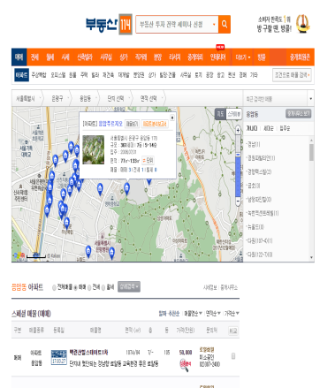
1. 주제탐색과정
부동산 중개 사이트
개인: 회원가입/수정/탈퇴
중개사: 회원가입/수정/탈퇴
매물등록/관리/관심매물
매매/전세/월세 물건 관련 정보
상가, 분양, 부동산관련 뉴스,인테리어 정보,부동산 커뮤니티
각 매물 검색시 동적SQL문 사용할것으로 보임
Ex) 금액설정, 방수, 욕실수, 권리금, 월세, 면적등
이런 기능이 있으면?
동네사건사고 정보 제공
– 부정적인 정보라서 물건을 내놓는 사용자들에게 사이트에 대한 나쁜 이미지 우려됨
특이한 집 인테리어 소개
- 핵심적이지않고 매력적이지않음
부동산 114
www.r114.com

Slide 5
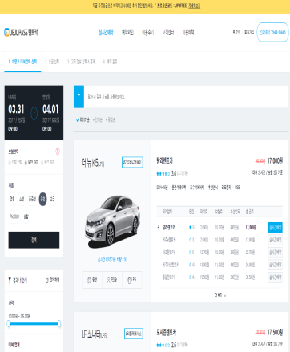
1. 주제탐색과정
렌터카 중개 사이트
회원가입,개인회원,업체회원,
관리자 – 업체관리, 회원관리, 게시판관리
업체별 차량 가격비교
게시판공지,게시판후기,게시판질의응답
예약-업체목록,업체의차량,차량제조사,업체별 차량의 수,업체별 차량 가격 매칭
연료,연식(하면좋은데 머리아픔..),국산차,외제차,금연차, 흡연차
차량대여가능일
차량의옵션(네비 유무, 블루투스, 블랙박스, 후방센서, 썬루프 등..)
대여시작일.대여마감일.보험 여부.취소수수료.연체료
업체위치, 예약확인,이용혜택
제주렌터카
www.jejupassrent.com

Slide 6
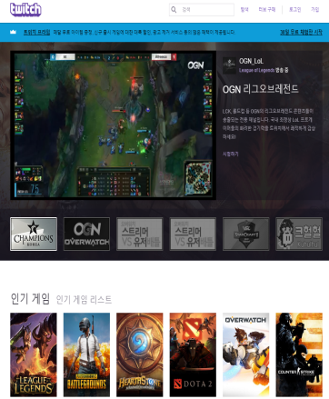
1. 주제탐색과정
인터넷 개인 방송 사이트
2011년 6월에 설립된 트위치는 게이머, 동영상 게임 문화, 그리고 창조적 예술 작품 등이 함께 어우러질 수 있는 전 세계 최고의 커뮤니티 겸 소셜 동영상 플랫폼입니다. 매일 천만 명에 가까운 방문자들이 동영상 게임을 시청하고 이야기를 나누기 위해 이곳에 모이고 있으며, 브로드캐스터의 수도 2천만 명 이상에 달합니다. 저희 트위치는 수백만 명의 유저들과 함께 방송도 하고 이를 감상하며 여러 가지 활동도 즐기고 열정도 함께 나누고자 여러분을 초대합니다.
게임별 관련 방송 나열
각 나라별(로컬) 언어방송 나열
회원가입, 자동회원가입 방지,소셜네트워크 연동(페이스북)
터보 구매,배너광고 삭제
특별이모티콘,특별뱃지,추가채팅아이디 색상제공
동영상저장용량 증가
탐색 - 카테고리별로 자신이관심있는 주제를 찾을수 있다
상점 - 로고가 그려진 티셔츠를 판매한다
트위치
www.twitch.tv

Slide 7
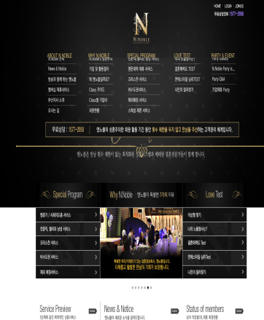
1. 주제탐색과정
결혼 중매 사이트
[결혼맞춤프로그램]
명문가/사회지도층 서비스
전문직, 엘리트 남성 서비스(법조계,의료계) ,기업ceo,경영컨설턴트
크리스찬 서비스 (종교적 특성과 상대 이성의조건충적하는 매칭서비스)
비수도권 서비스 (서울 수도권과 같은 노하우를 비수도권에서도 동일하게 적용)
해외 매칭서비스 (유학계획중이거나 현재 유학 중인 회원에게 제공하는 서비스)
[테스트]
이상형찾기나의노블점수는?결혼매력도 테스트
연애스타일 심리 테스트나만의 컬러찾기
[파티이벤트]
진행중인파티, 미팅파티, 파티 갤러리, 파티 Q&A
Ceo소개, 연혁
멤버서비스(식장,투어,호텔,스튜디오,예물)
뉴스게시판
N노블
www.nnoble.co.kr

Slide 8
1. 주제탐색과정
주제 결정
부동산114
제주렌터카
트위치
N노블
부동산 중개
렌터카 서비스 중개
인터넷 개인방송국
결혼 중매
벤치마킹 대상이 많고
기능에 대해 알아보기는 쉬울듯 하나 많이 다뤄졌던 주제
사용자에게 노출되지않는
고객/렌터카업체 관리시스템이나 상담시스템에 대해 간접적으로 구상하여 구현해야함
생소해 보이는 기술이 많음
구현이 가능할지에 대한 막연함
사용자에게 지나치게 폐쇄적인 사이트
일정부분 로직에 의해 매칭이 되긴하나 사람에 의해 수동적으로 매칭 되는 경우가 많을 것으로 예상됨
대학생, 자동차보험료가 부담스러운 직장인, 여행을 즐기는 사람의 증가로 인해 렌트카의 수요가 늘어나는 현상에 주목하였고
제작과정을 통해 저희가 배운 내용과 앞으로 시도해보고싶은 부분들을 생각하여 팀원들이 렌트카업체 홈페이지를 만들어 보자고 하여 이 주제를 선택

Slide 9
자동차, ‘소유’에서 ‘소비’의 시대로 – 2016.05.03 이승훈 LG경제연구원
1. 주제탐색과정
관련기사…
“…Deloitte의 조사에서는 워싱턴, 보스턴과 같은 대도시에 거주하는 Zipcar 사용자들의 40% 이상이 앞으로 자동차를 구매하지 않을 것이라고 답했다. 즉 Zipcar 등을 통한 ‘이동’이라는 목적 달성과 편의를 고려했을 때 상당수의 사람들이 자동차를 소유함으로써 지불해야 하는 높은 경제적 기회 비용을 감수하면서까지 자동차의 소유에 더 이상 집착하지 않는다는 것이다…(중략)”
“…Deloitte에 따르면 소유되지 않고 서비스 형태로 소비되는 자동차 한 대는 평균적으로 4~8대의 소유 자동차를 대체할 수 있다고 분석한다…”

Slide 10
2. 렌터카 관련 사이트 벤치마킹
 | 제주렌트카 | 그린카 | AJ 렌터카
제공하는 기능 | 실시간예약, 예약조회, 이용후기게시판, 고객센터게시판, 이용혜택, 전자 결제, 검색후 예약 관리 | 게시판, 공지사항,회원가입,로그인,마이페이지,고객센터 실시간예약(다음에서 서비스제공), 대여일, 반납일로 위치검색,차종선택,특가상품 검색기능, 차량이용후 후기작성 이미지도 업로드 가능(후기에 다른사람 추천기능) | 실시간 예약, 회원, 비회원 예약 장기 렌터카 제주 렌터카 여행 렌탈 가이드, 이벤트/제휴할인 고객센터 Quick Menu(지점안내,요금안내,제주여행,차종안내,전화)
장점 | 사용자입장에서 복잡하지 않고 간결한 구조를 보여주며 예약검색시에도 마우스 클릭동선을 최소한할수 있는 형태를 띄고있음 가입 후 예약까지의 루트를 사용자의 편의에 맞추어 설계한 것이 눈에띔 | 간편회원가입(이름,아이디,비밀번호) 메뉴들은 한눈에보기쉽게 자세한 설명과 인터페이스 실시간예약 지도에서 클릭만으로 모든게 가능해서 위치를 고르고 차량을조회해서 차와시간대를 조정할수있어서 쉽게사용할수있다 | - 깔끔한 디자인 - Main에 꼭 필요한 기능만 표시 - 꼭 필요한 기능이 quick메뉴로 모든 페이지에 구성 - 처음 이용하는 사용자도 쉽게 사용
단점 | 불필요한 메뉴구성이나 사용하지않는 메뉴들이 간혹 있음 예약관련문의는 전화나 카카오톡메신저를 통해서만 가능한점이 아쉬움 | 예약시 자량기본이미지는 나오나 실제차량상태가 어떤지 알수없음 | 불필요한 메뉴 구성 - 차 빌리러 온 사람한테 '내차 팔기' 메뉴를 보여줌

Slide 11
3. 예상되는 사이트 소개
고객(일반)사용자 시스템
홈페이지에 들어오면 일반적으로 사용자들이 보게되는 화면들(렌터카 예약)
로그인을 하지않은 비가입자로 부터 전화번호 기준으로 예약을 받거나 고객들의 문의내용을 해결해주는 역할
렌터카 중개업체 관리 시스템
렌터카 중개업체 관리
고객 관리 시스템
고객들의 예약, 결제정보
고객 응대 시스템
악성고객 정보 관리등
계약관리
수수료 및 매출 관리
구성요소(예상)
일반적으로 사이트에 접속했을때 보게되는 화면은 일반 사용자들에게 예약을 받는 시스템
중개업체들과의 계약을 통해 해당 중개업체들을 관리하는 시스템
고객들의 예약, 결제정보, 악성고객등을 관리하는 시스템
회원이 아닌 비로그인 회원들(로그인을 꺼리거나 인터넷에 익숙하지않은 중장년들)을 위한 전화예약을 받거나(사이트 상담원이 전화번호 기준으로 대리예약) 혹은 고객들의 문의 사항을 파악하고 해결해주는 고객 응대 시스템으로
4개의 시스템으로 전체가 구성될것으로 예상됨

Slide 12
4. 개발환경
Database :Oracle 11g, Toad for oracle 12.10
Programming Language : Java 8, JSP 2.3, HTML5, CSS3, JQUERY 3.2.0, JSTL 1.2.1
Framework: mybatis 3.0, SpringFramework 3.2.18
Tool : Eclipse Neon, STS 3.8.3, Tomcat 8.0
DB Modeling Tool : eXERD v2.x

Slide 13

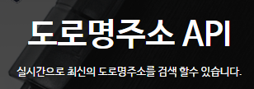



4. 개발환경 – 사용 API 목록
사용 API 목록
아임포트API 결제연동
도로명주소 API 주소찾기
다음지도 API 지도위치 표시
엑셀 POI 테이블 엑셀파일 다운로드
하이차트 API 자료 그래프 표시

Slide 14
5. 프로젝트 일정
6주간의 개발일정
 | 1주 | 2주 | 3주 | 4주 | 5주 | 6주
기획 | 주제 탐색 주제 선정 사이트 분석
분석 |  | 논리적, 물리적 모델링 설계
디자인 |  |  | 화면 디자인, 스토리보드 구성
프로그래밍 |  |  |  | 스토리보드에 따른 기능구현
디버깅 |  |  |  |  |  | 테스트 및 디버깅, 마무리

Slide 15
5. 프로젝트 일정 - 세부담당
김
고객시스템 담당
고객시스템 디자인
DB설계
김
업체시스템 담당
업체시스템 디자인
DB설계
진
고객, 관리자 시스템 담당
DB설계, DB테스트 데이터 작성
PPT 작성
최
업체시스템 담당
업체시스템 디자인
DB설계, DB테스트 데이터 작성
이
관리자 시스템 담당
관리자 시스템 디자인
DB설계
3조 렌터카 담당 분류

Slide 16
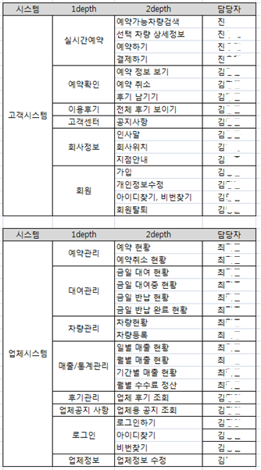
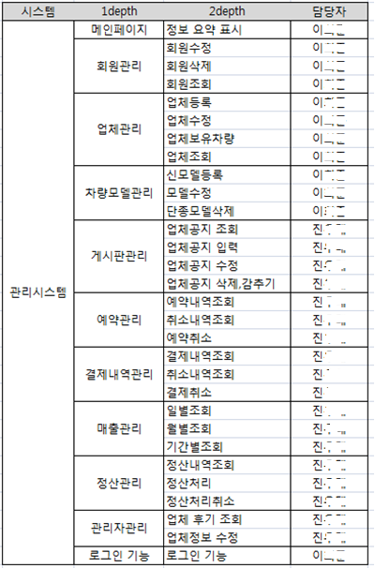
5. 프로젝트 일정 - 세부담당

Slide 17
2. DB 모델링
테이블 컬럼 및 관계 설정

Slide 18
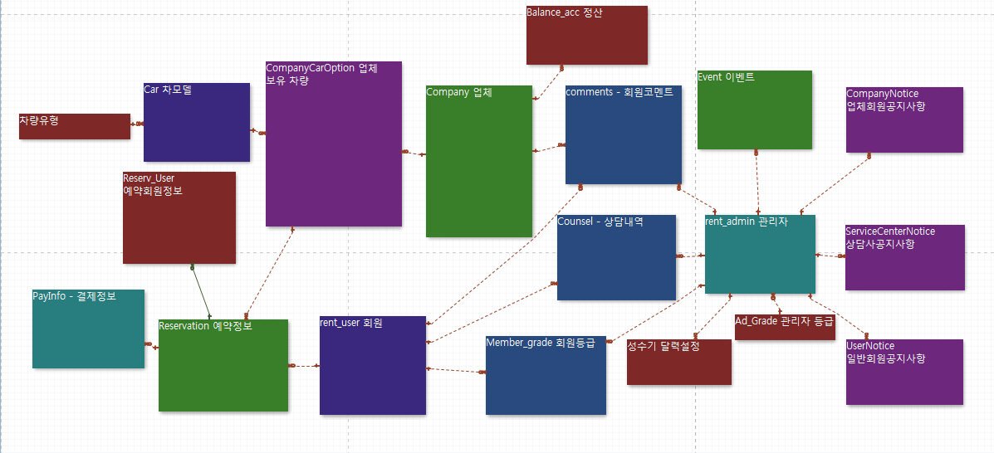
6. DB 모델링 – 뒤에서 계속

Slide 19
6. DB 모델링 – 뒤에서 계속
= 현재 DB 구현은 되어있으나
보류중인 기능들

Slide 20
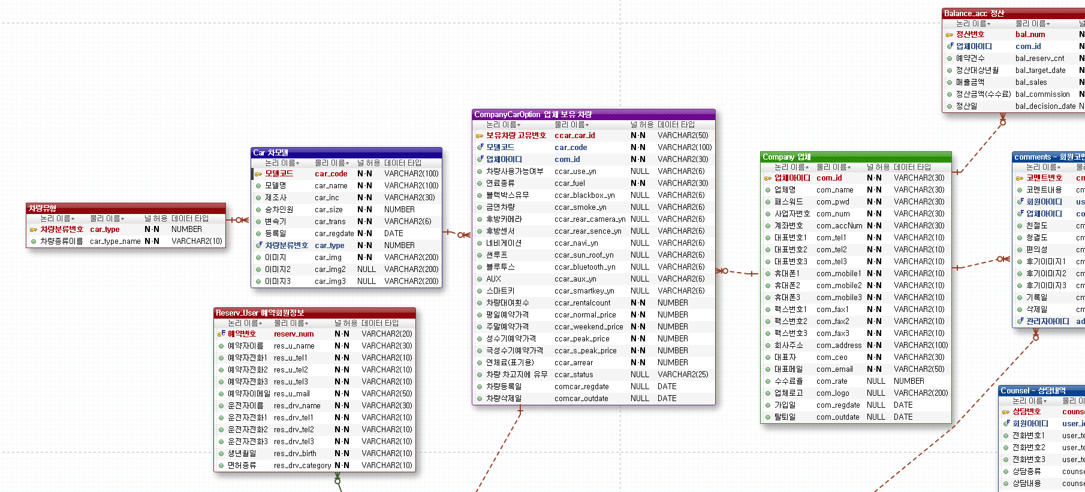
6. DB 모델링 – 앞에서 계속

Slide 21
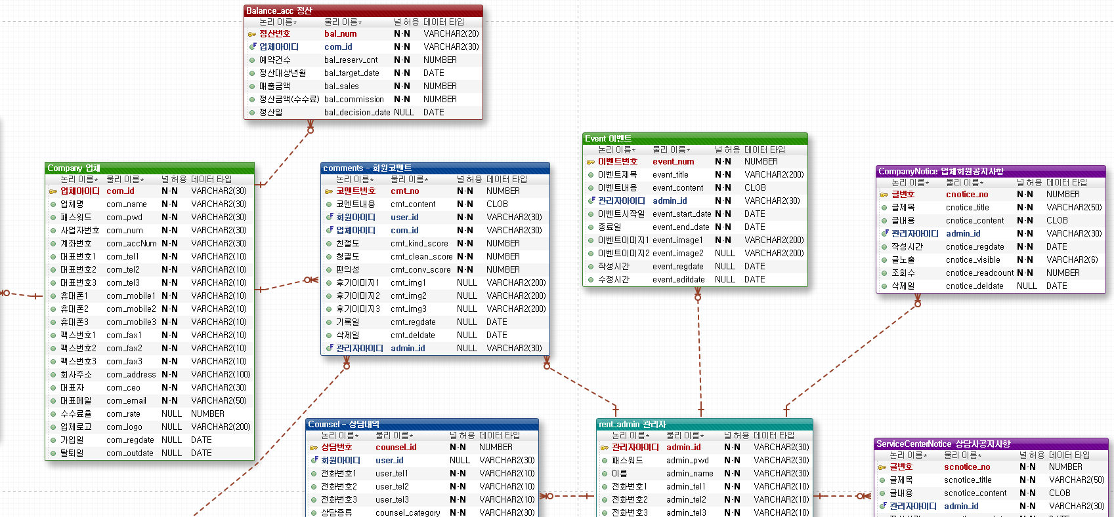
6. DB 모델링 – 앞에서 계속

Slide 22
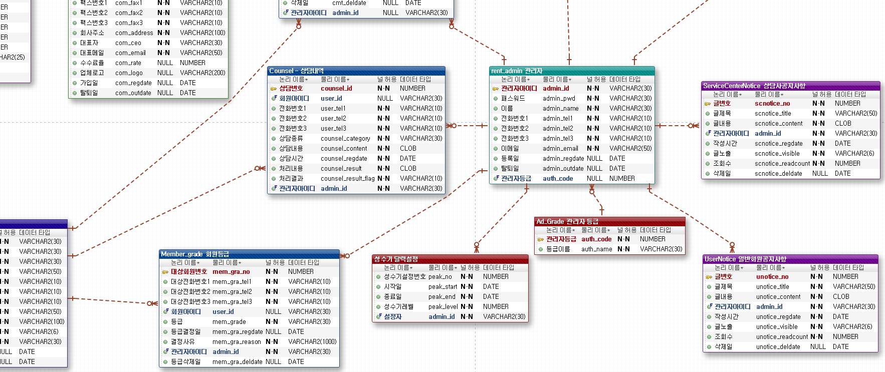
6. DB 모델링 – 앞에서 계속

Slide 23
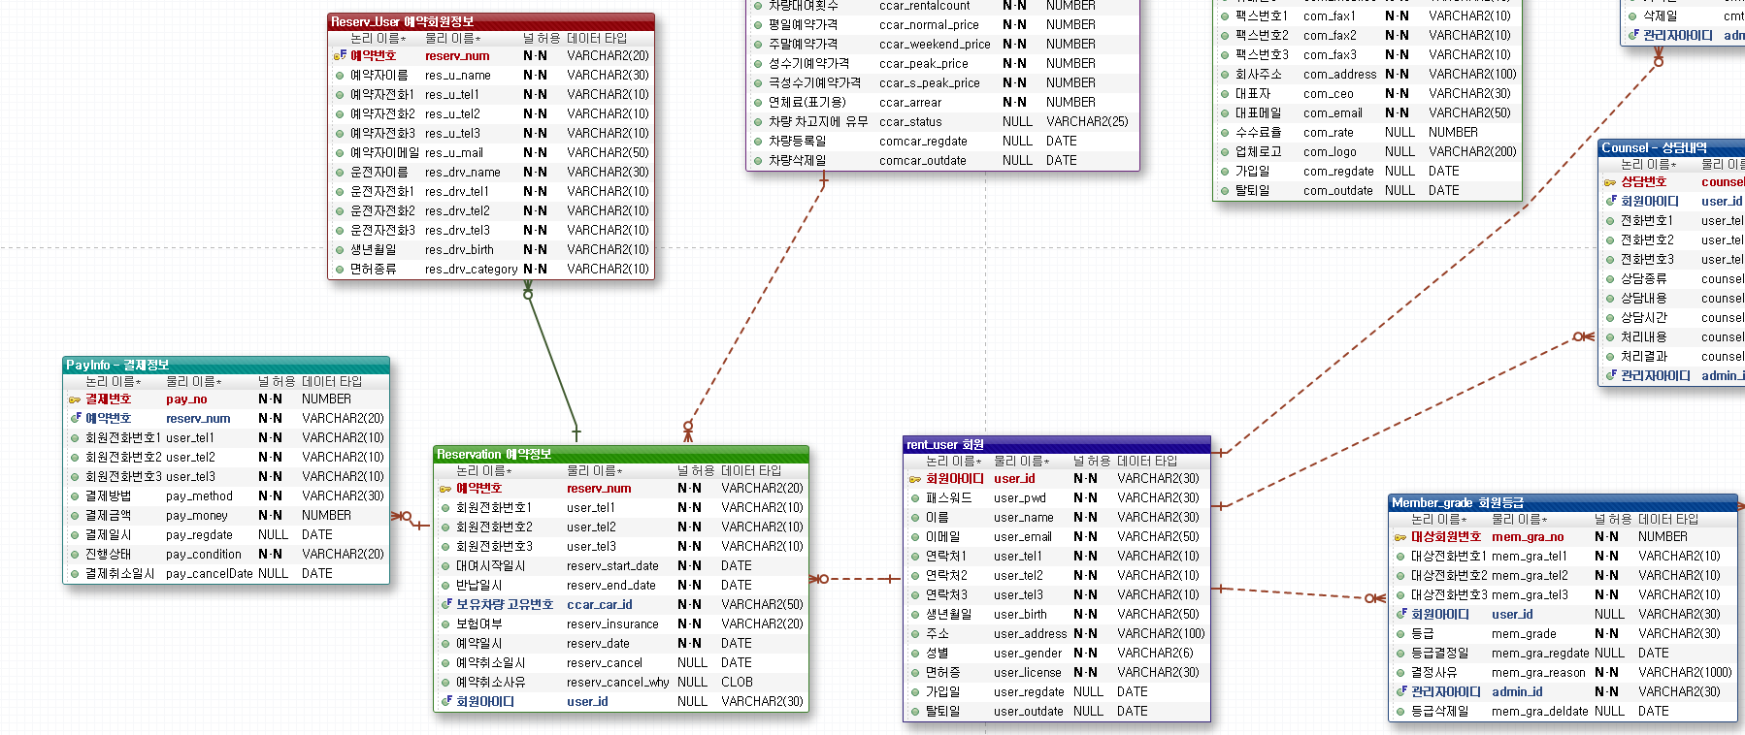
6. DB 모델링 – 앞에서 계속

Slide 24
7. 테이블 구조
Company 업체
논리이름 | 물리이름 | 자료형 | 기본키 | 외래키 | Null허용 | 디폴트 | 체크 | 기타
업체아이디 | com_id | VARCHAR2(30) | PK |  | Not-null
업체명 | com_name | VARCHAR2(30) |  |  | Not-null
패스워드 | com_pwd | VARCHAR2(30) |  |  | Not-null
사업자번호 | com_num | VARCHAR2(30) |  |  | Not-null
대표번호 | com_tel | VARCHAR2(30) |  |  | Not-null
휴대폰 | com_mobile | VARCHAR2(30)
팩스번호 | com_fax | VARCHAR2(30)
회사주소 | com_address | VARCHAR2(100) |  |  | Not-null
대표자 | com_president | VARCHAR2(30) |  |  | Not-null
대표메일 | com_email | VARCHAR2(50) |  |  | Not-null
가입일 | com_regdate | DATE |  |  | Not-null | SYSDATE
업체로고 | com_logo | VARCHAR2(200)
탈퇴일 | com_outdate | DATE |  |  |  | SYSDATE

Slide 25
7. 테이블 구조
CompanyCarOption 업체보유 차량
논리이름 | 물리이름 | 자료형 | 기본키 | 외래키 | Null허용 | 디폴트 | 체크 | 기타
업체보유차량 | comcar_car_id | varchar2(50) | PK |  | Not-null
모델코드 | car_code | varchar2(100) |  | FK | Not-null
업체아이디 | com_id | varchar2(30) |  | FK | Not-null
차량사용가능여부 | comcar_use_yn | CHAR(6) |  |  | Not-null | N
블랙박스유무 | comcar_blackbox_yn | CHAR(6) |  |  | Not-null | N
금연차량 | comcar_smoke_yn | CHAR(6) |  |  | Not-null | N
후방카메라 | comcar_rear_camera_yn | CHAR(6) |  |  | Not-null | N
후방센서 | comcar_rear_sence_yn | CHAR(6) |  |  | Not-null | N
네비게이션 | comcar_navi_yn | CHAR(6) |  |  | Not-null | N
썬루프 | comcar_sun_roof_yn | CHAR(6) |  |  | Not-null | N
블루투스 | comcar_bluetooth_yn | CHAR(6) |  |  | Not-null | N
예약가격 | comcar_price | NUMBER |  |  | Not-null | N
차량등록일 | comcar_regdate | DATE |  |  | Not-null | SYSDATE
차량삭제일 | comcar_deldate | DATE |  |  |  | SYSDATE
Car 차모델
논리이름 | 물리이름 | 자료형 | 기본키 | 외래키 | Null허용 | 디폴트 | 체크 | 기타
모델코드 | car_code | VARCHAR2(100) | PK |  | Not-null
모델명 | car_name | VARCHAR2(100) |  |  | Not-null
제조사 | car_inc | VARCHAR2(30) |  |  | Not-null
연료 | car_fuel | VARCHAR2(30) |  |  | Not-null
승차인원 | car_size | NUMBER |  |  | Not-null
출시년도 | car_year | DATE |  |  | Not-null
변속기 | car_trans | CHAR(6) |  |  | Not-null
등록일 | car_regdate | DATE |  |  | Not-null | SYSDATE
차량유형 | car_type | VARCHAR2(30) |  |  | Not-null

Slide 26
7. 테이블 구조
Event 이벤트
논리이름 | 물리이름 | 자료형 | 기본키 | 외래키 | Null허용 | 디폴트 | 체크 | 기타
이벤트번호 | event_num | NUMBER | PK |  | Not-null
이벤트제목 | event_title | VARCHAR2(200) |  |  | Not-null
이벤트내용 | event_content | VARCHAR2(200) |  |  | Not-null
관리자아이디 | admin_id | VARCHAR2(30) |  | FK | Not-null
작성시간 | event_regdate | DATE |  |  | Not-null | SYSDATE
이벤트시작일 | event_start_date | DATE |  |  | Not-null
종료일 | event_end_date | DATE |  |  | Not-null
적용회원등급 | event_target_grade | VARCHAR2(10) |  |  | Not-null
이벤트이미지1 | event_image1 | VARCHAR2(200) |  |  | Not-null
이미지1 오리진 | event_original_image1 | VARCHAR2(200) |  |  | Not-null
이벤트이미지2 | event_image2 | VARCHAR2(200)
이미지2 오리진 | event_original_image2 | VARCHAR2(200)
적용업체 | event_target_company | VARCHAR2(200)

Slide 27
7. 테이블 구조
Reservation 예약정보
논리이름 | 물리이름 | 자료형 | 기본키 | 외래키 | Null허용 | 디폴트 | 체크 | 기타
예약번호 | reserv_num | VARCHAR2(20) | PK |  | Not-null
업체아이디 | com_id | VARCHAR2(30) |  | FK | Not-null
회원아이디 | user_id | VARCHAR2(30) |  | FK
회원전화번호 | user_tel | VARCHAR2(30) |  |  | Not-null
대여시작일 | reserv_start_date | DATE |  |  | Not-null
반납일 | reserv_end_date | DATE |  |  | Not-null
대여시간 | reserv_howlong | NUMBER |  |  | Not-null
업체보유차량 | comcar_car_id | VARCHAR2(50) |  | FK | Not-null
예약가격 | comcar_price | NUMBER |  |  | Not-null
보험여부 | reserv_insurance | VARCHAR2(20) |  |  | Not-null
예약일시 | reserv_date | DATE |  |  | Not-null | SYSDATE
결제번호 | pay_no | NUMBER |  | FK
예약취소일 | reserv_cancel_date | DATE |  |  |  | SYSDATE
예약취소사유 | reserv_cancel_why | VARCHAR2(1000)

Slide 28
7. 테이블 구조
CompanyNotice 업체, UserNotice 일반, ServiceCenterNotice 상담사 공지사항
논리이름 | 물리이름 | 자료형 | 기본키 | 외래키 | Null허용 | 디폴트 | 체크 | 기타
글번호 | cnotice_no | number | PK |  | Not-null
글제목 | cnotice_title | varchar2(50) |  |  | Not-null
글내용 | cnotice_content | CLOB |  |  | Not-null
관리자아이디 | admin_id | varchar2(30) |  | FK | Not-null
작성시간 | cnotice_regdate | DATE |  |  | Not-null | SYSDATE
글노출 | cnotice_visible | CHAR(6)
조회수 | cnotice_readcount | number |  |  | Not-null | 0
삭제일 | cnotice_deldate | DATE |  |  |  | SYSDATE
논리이름 | 물리이름 | 자료형 | 기본키 | 외래키 | Null허용 | 디폴트 | 체크 | 기타
글번호 | unotice_no | number | PK |  | Not-null
글제목 | unotice_title | varchar2(50) |  |  | Not-null
글내용 | unotice_content | CLOB |  |  | Not-null
관리자아이디 | admin_id | varchar2(30) |  | FK | Not-null
작성시간 | unotice_regdate | DATE |  |  | Not-null | SYSDATE
글노출 | unotice_visible | CHAR(6)
조회수 | unotice_readcount | number |  |  | Not-null | 0
삭제일 | unotice_deldate | DATE |  |  |  | SYSDATE
논리이름 | 물리이름 | 자료형 | 기본키 | 외래키 | Null허용 | 디폴트 | 체크 | 기타
글번호 | scnotice_no | number | PK |  | Not-null
글제목 | scnotice_title | varchar2(50) |  |  | Not-null
글내용 | scnotice_content | CLOB |  |  | Not-null
관리자아이디 | admin_id | varchar2(30) |  | FK | Not-null
작성시간 | scnotice_regdate | DATE |  |  | Not-null | SYSDATE
글노출 | scnotice_visible | CHAR(6)
조회수 | scnotice_readcount | number |  |  | Not-null | 0
삭제일 | scnotice_deldate | DATE |  |  |  | SYSDATE

Slide 29
7. 테이블 구조
PayInfo 결제정보
논리이름 | 물리이름 | 자료형 | 기본키 | 외래키 | Null허용 | 디폴트 | 체크 | 기타
결제번호 | pay_no | number | PK |  | Not-null
회원아이디 | user_id | varchar2(30) |  | FK
회원전화번호 | user_tel | varchar2(30) |  | FK | Not-null
결제방법 | pay_method | varchar2(30) |  |  | Not-null
할인금액 | pay_discount | number
결제금액 | pay_money | number |  |  | Not-null
결제일시 | pay_regdate | DATE |  |  | Not-null | SYSDATE
진행상태 | pay_condition | varchar2(20) |  |  | Not-null
Admin 관리자
논리이름 | 물리이름 | 자료형 | 기본키 | 외래키 | Null허용 | 디폴트 | 체크 | 기타
관리자아이디 | admin_id | varchar2(30) | PK |  | Not-null
패스워드 | admin_pwd | varchar2(30) |  |  | Not-null
이름 | admin_name | varchar2(20) |  |  | Not-null
휴대폰 | admin_tel | varchar2(30) |  |  | Not-null
이메일 | admin_email | varchar2(40) |  |  | Not-null
가입일 | admin_join_date | DATE
탈퇴일 | admin_out_date | DATE
권한 | authcode | varchar2(10) |  |  | Not-null

Slide 30
7. 테이블 구조
User 회원
논리이름 | 물리이름 | 자료형 | 기본키 | 외래키 | Null허용 | 디폴트 | 체크 | 기타
회원아이디 | user_id | VARCHAR2(30) | PK |  | Not-null
패스워드 | user_pwd | VARCHAR2(30) |  |  | Not-null
이메일 | user_email | VARCHAR2(50) |  |  | Not-null
생년월일 | user_birth | VARCHAR2(50) |  |  | Not-null
주소 | user_address | VARCHAR2(100) |  |  | Not-null
연락처 | user_tel | VARCHAR2(30) |  |  | Not-null
성별 | user_gender | CHAR(5) |  |  | Not-null
면허증 | user_license | VARCHAR2(30) |  |  | Not-null
가입일 | user_regdate | DATE |  |  | Not-null | SYSDATE
탈퇴일 | user_outdate | DATE |  |  |  | SYSDATE
Counsel - 상담내역
논리이름 | 물리이름 | 자료형 | 기본키 | 외래키 | Null허용 | 디폴트 | 체크 | 기타
상담번호 | Counsel_id | NUMBER | PK |  | Not-null
회원아이디 | User_id | VARCHAR2(30) |  | FK
전화번호 | User_tel | VARCHAR2(30)
상담내용 | counsel_content | CLOB |  |  | Not-null
상담시간 | counsel_regdate | DATE |  |  | Not-null | SYSDATE
처리내용 | counsel_result | CLOB |  |  | Not-null
처리결과 | counsel_result_flag | VARCHAR2(200) |  |  | Not-null | N
관리자 아이디 | admin_id | VARCHAR2(40) |  | FK | Not-null

Slide 31
7. 테이블 구조
Member_grade 회원등급
논리이름 | 물리이름 | 자료형 | 기본키 | 외래키 | Null허용 | 디폴트 | 체크 | 기타
대상회원번호 | mem_gra_no | VARCHAR2(30) | PK |  | Not-null
대상전화번호 | mem_gra_tel | VARCHAR2(30) |  |  | Not-null
회원아이디 | User_id | VARCHAR2(30) |  | FK
등급 | mem_grade | VARCHAR2(30) |  |  | Not-null
등급결정일 | mem_gra_regdate | DATE |  |  | Not-null | SYSDATE
결정사유 | mem_gra_reason | VARCHAR2(1000) |  |  | Not-null
관리자아이디 | admin_id | VARCHAR2(30) |  | FK | Not-null
등급삭제일 | mem_gra_deldate | DATE |  |  |  | SYSDATE
Comment 회원 코멘트
논리이름 | 물리이름 | 자료형 | 기본키 | 외래키 | Null허용 | 디폴트 | 체크 | 기타
코멘트 번호 | comment_no | NUMBER | PK |  | Not-null
코멘트 내용 | comment_content | VARCHAR2(200)
회원아이디 | user_id | VARCHAR2(30) |  | FK | Not-null
업체 아이디 | com_id | VARCHAR2(40) |  | FK | Not-null
기록일 | comment_regdate | DATE |  |  | Not-null | SYSDATE
삭제일 | comment_deldate | DATE
관리자아이디 | admin_id | VARCHAR2(30) |  | FK

Slide 32
3. 사이트맵, 유즈케이스
메뉴구성, 업무분담, 유즈케이스 3가지
팀원 개개인의 성향과 관심분야 또는 경험분야에 따라 업무를 분배
유즈케이스는 관리자, 고객, 업체 3가지의 경우로 나뉨

Slide 33
8. 사이트맵 – 고객 사용자 시스템(담당자: 김, 진)
고객 시스템(웹사이트)
실시간예약
예약확인
이용후기
고객센터
회사 정보
회원 관련
예약 가능 차 검색
예약 정보 보기
전체후기
공지사항
인사말
가입
선택 차 상세정보
예약 취소하기
회사 위치
개인 정보수정
예약 및 결제
후기 남기기
지점 안내
아이디,비번찾기
회원탈퇴

Slide 34
8. 사이트맵 – 업체 사용자 시스템 (담당자: 최, 김)
업체 시스템
예약 관리
대여 관리
차량 관리
매출/통계 관리
후기 관리
업체 공지 사항
업체 정보
예약 현황
오늘 대여 현황
차량현황
일별 매출 현황
업체 후기 조회
업체용 공지 조회
업체정보 수정
예약취소 현황
대여중 현황
차량등록
월별 매출 현황
오늘 반납 현황
기간별 매출 현황
반납완료 현황
월별 수수료 정산

Slide 35
8. 사이트맵 - 관리자시스템(담당자: 이, 진)
관리자시스템
회원관리
업체관리
차량모델관리
게시판 관리
예약관리
결제내역 관리
매출 관리
정산관리
관리자 관리
회원 수정
업체 등록
신 모델 등록
업체 공지
예약내역 조회
결제내역 조회
일별 조회
정산내역조회
관리자 추가
회원 삭제
업체 보유 차량
모델 수정
회원 공지
취소내역 조회
취소내역 조회
월별 조회
정산처리
관리자 수정
탈퇴 회원 조회
업체 수정
단종 모델 삭제
후기 게시판
예약 취소
결제 취소
기간별 조회
정산처리 취소
탈퇴 업체 조회

Slide 36
8. 사이트맵 – 상담 관리시스템(담당자: 김)
상담 관리 시스템
더 높은 권한 필요
비회원 예약
문의
게시판/악성 관리
통계
상담사 관리
비회원 예약
(전화번호 기준)
개인 문의
질문 게시판
일별 상담 종류
(상담자, 상담사, 상담 종류,내용, 시간 등)
상담사 추가
업체 문의
상담사 공지 게시판
상담사 수정
(정보, 권한등)
예약 취소
악성 고객 관리
월별/일별/상담처리 통계

Slide 37
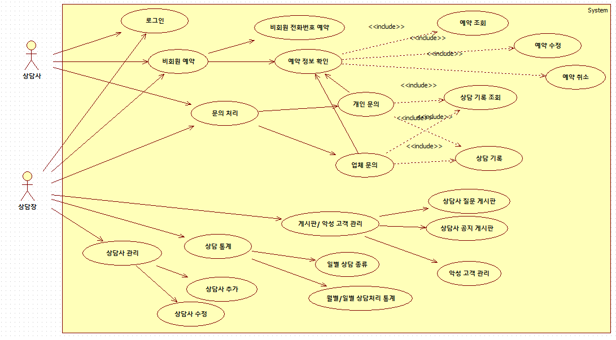
9. 유즈케이스 – 상담사

Slide 38
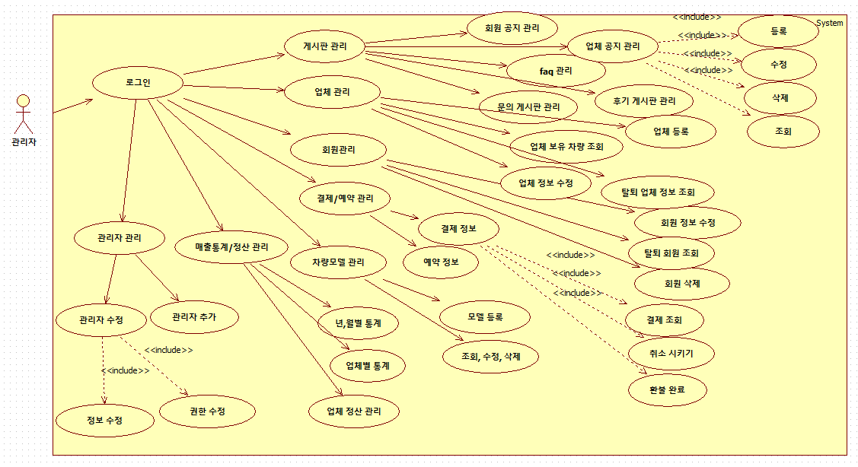
9. 유즈케이스 – 관리자

Slide 39
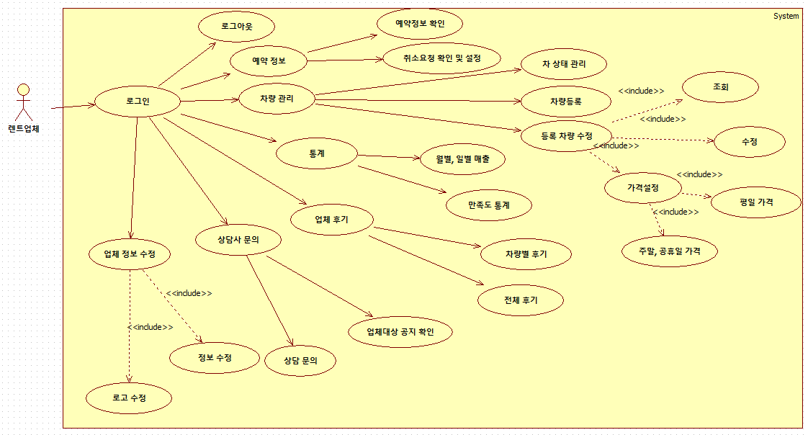
9. 유즈케이스 – 렌트업체

Slide 40
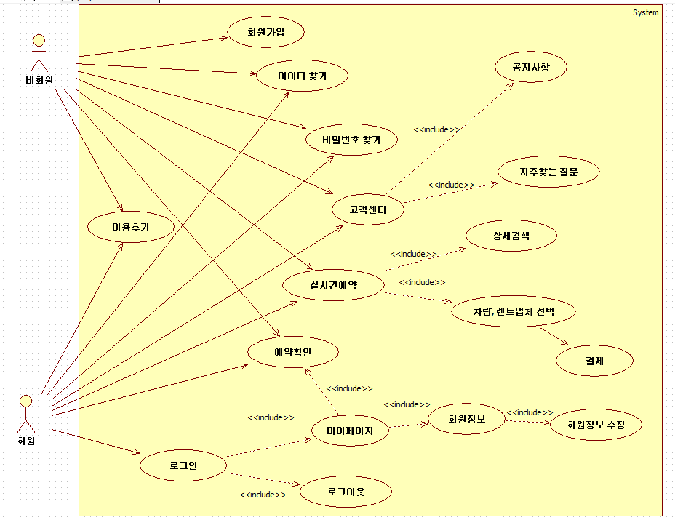
9. 유즈케이스 – 회원/비회원

Slide 41
4. 스토리보드
고객 / 업체 / 상담사 / 관리자 시스템

Slide 42
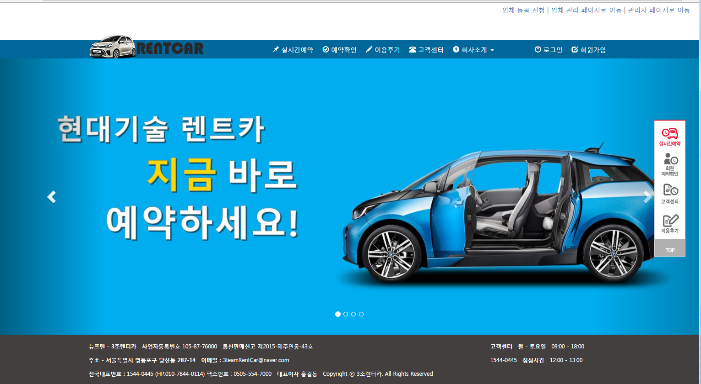
10. 스토리보드 – 고객시스템(메인 화면 - 김)
고객 주 메뉴 목록: 각 메뉴를 통해 이동시 관련 업무 수행
사이드 메뉴: 주요 메뉴를
모아놓아 페이지가 이동되더라고 쉽게 해당 기능에 접근할 수 있게 배치

Slide 43
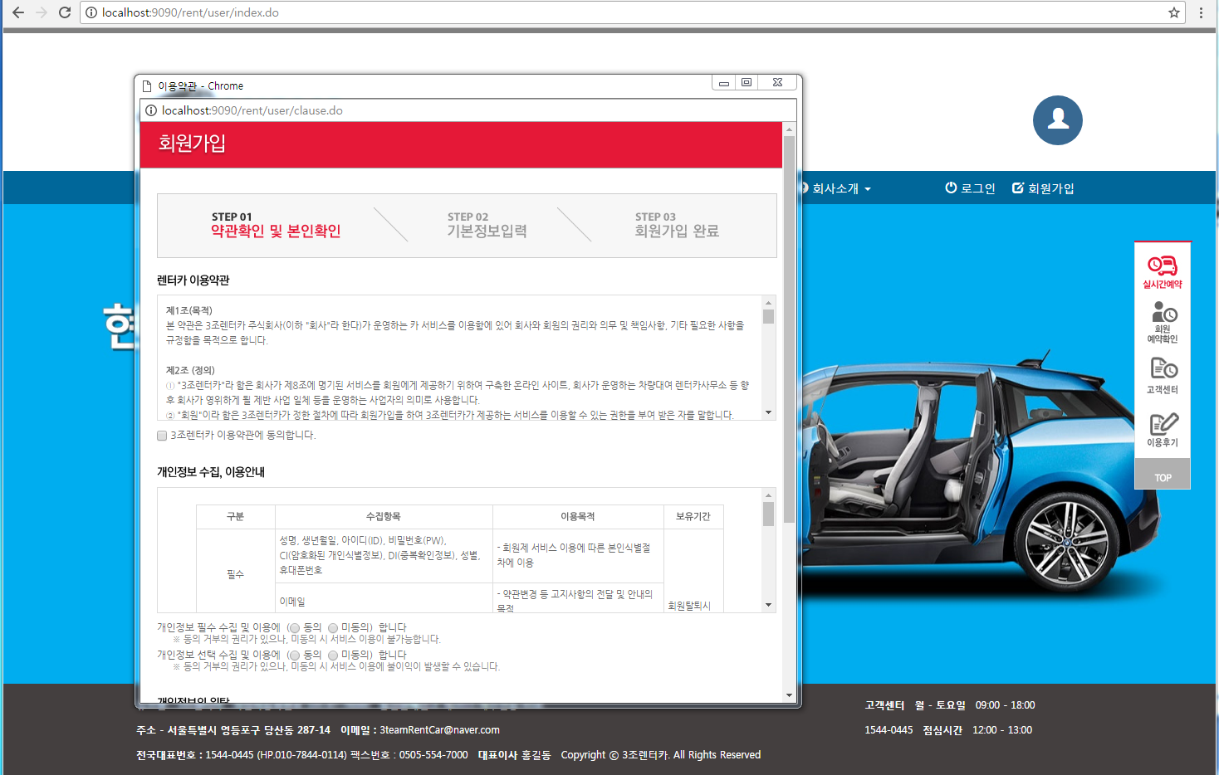
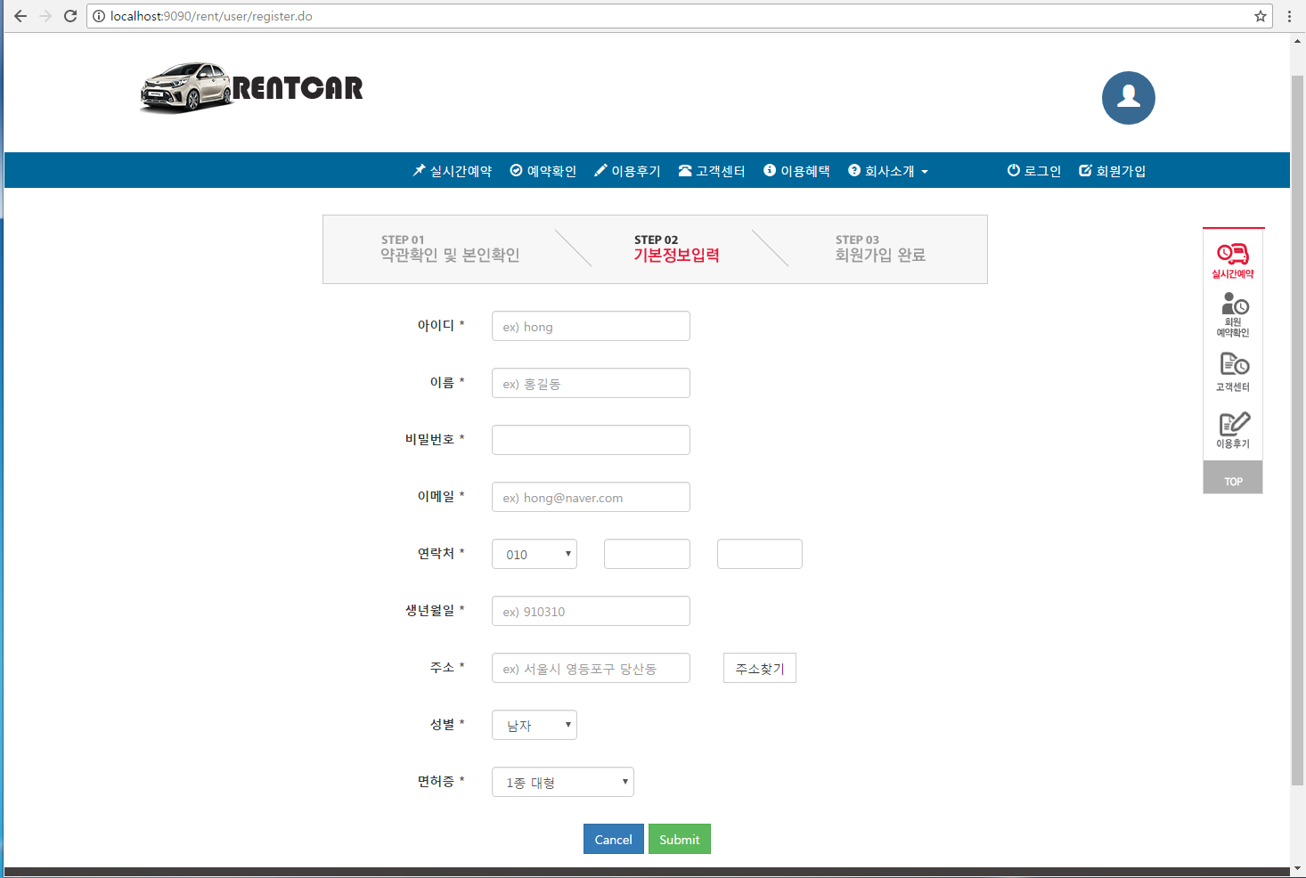
10. 스토리보드 – 고객시스템 (회원 가입 - 김)
1
회원가입을 클릭하면 이용약관 창이 표시
3
회원아이디는 입력시 AJAX로 바로 중복 및 사용가능 여부 판별 후 표시
‘주소찾기’ 클릭시 도로명주소 API를 호출하여 주소입력창이 표시
회원정보를 모두 입력하고 ‘가입’버튼을 누르면 회원등록이 됨
2
약관에 동의시 회원가입 정보입력 페이지로 이동

Slide 44
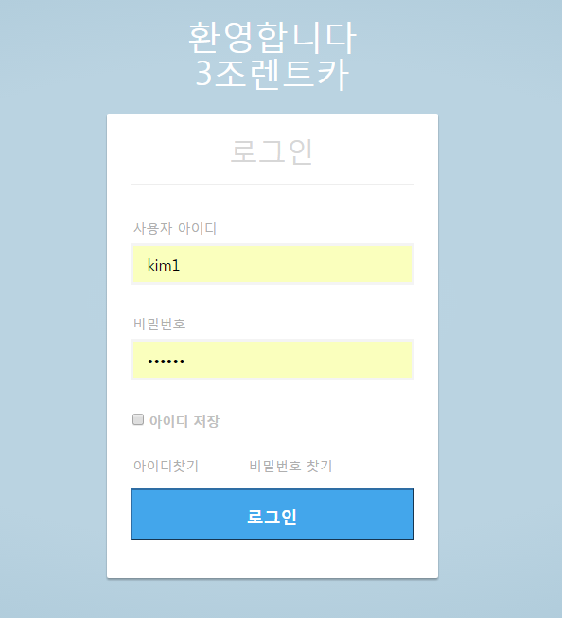
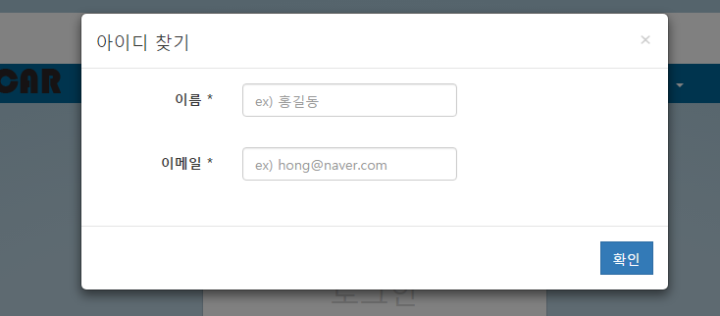
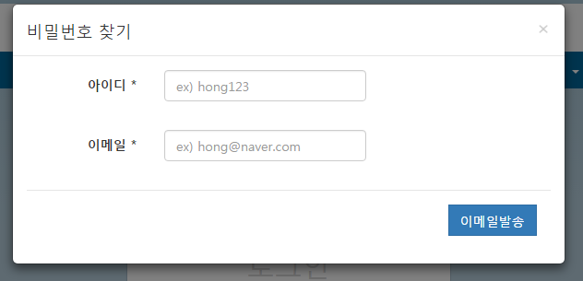
10. 스토리보드 – 고객시스템 (로그인화면 - 김)
아이디 찾기 클릭시 이름,이메일주소가 일치하면 alert창으로 아이디 표시
비밀번호 찾기 클릭시 아이디, 이메일주소가 일치하면 이메일로 비밀번호 발송

Slide 45
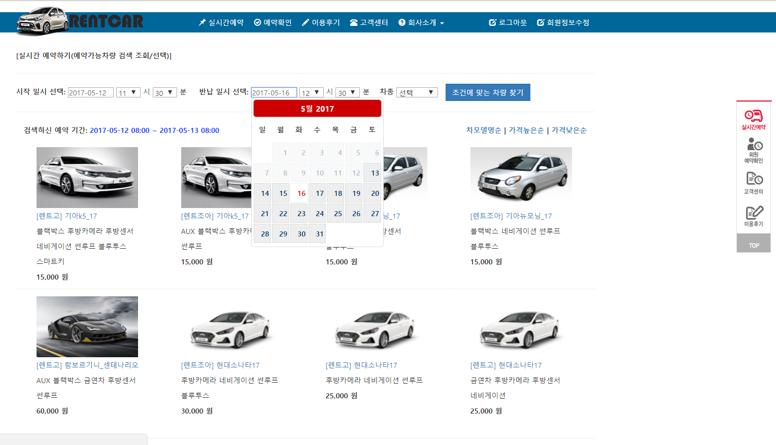
10. 스토리보드 – 고객시스템 (실시간 예약 - 진 )
처음 메뉴 진입시 당일을 기준으로
당일에 +1하여 시작일을 정하고
당일에 +2하여 반납일을 기본값으로
설정, 해당일에 예약 가능한 업체차량을 표시해준다.
검색조건 입력부분은 Datepicker를 통해 선택 가능하며
선택 가능일은 당일 기준으로 예약가능 시작일은 +1일하여 총 90일내에서만 선택가능하며
최대 7일까지 예약가능.
차종은 선택하지 않을시 모두 보여주며
차종 선택시 해당 차종내에서 예약 가능한 업체 차량만 표시됨
클릭시 차모델명순, 가격 높은순, 가격낮은순으로 다시 정렬하여 표시
업체의 차량정보가 표시되며
해당 차의 소유업체이름과 모델명, 옵션내역, 가격이 표시된다
이때 가격은 검색한 기간에 해당하는 시간만큼 계산되어 표시됨
이미지나, 모델명을 클릭하면 해당 차량 예약으로 진행된다

Slide 46
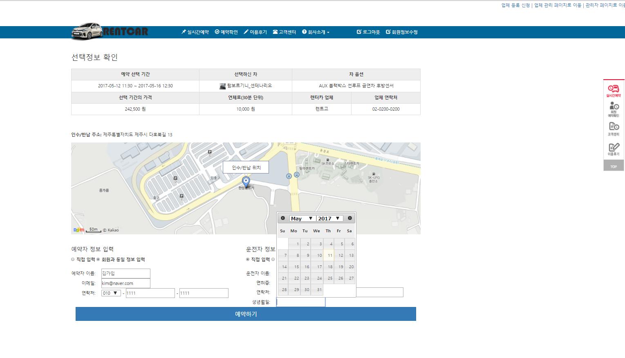
10. 스토리보드 – 고객시스템 (선택한 차량 정보 - 진)
앞에서 선택한 업체차량과 관련된 정보를 가져와서 표시
해당 차량의 인수/반납 위치를 다음 지도 API를 이용하여 표시
로그인이이 되지 않은 경우: 해당 영역이 보이지 않으며 회원 로그인시 예약이 가능합니다 * 라는 내용이 표시됨
로그인이 된 경우: 회원의 정보를 가져와서 동일정보 입력을 선택한 경우 회원의 정보를 그대로 입력시켜준다
운전자의 생년월일은 datepicker를 통해 선택
모든 값은 필수 값으로 값이 모두 입력되었을 경우에만 ‘예약하기’를 실행 가능하게 된다

Slide 47
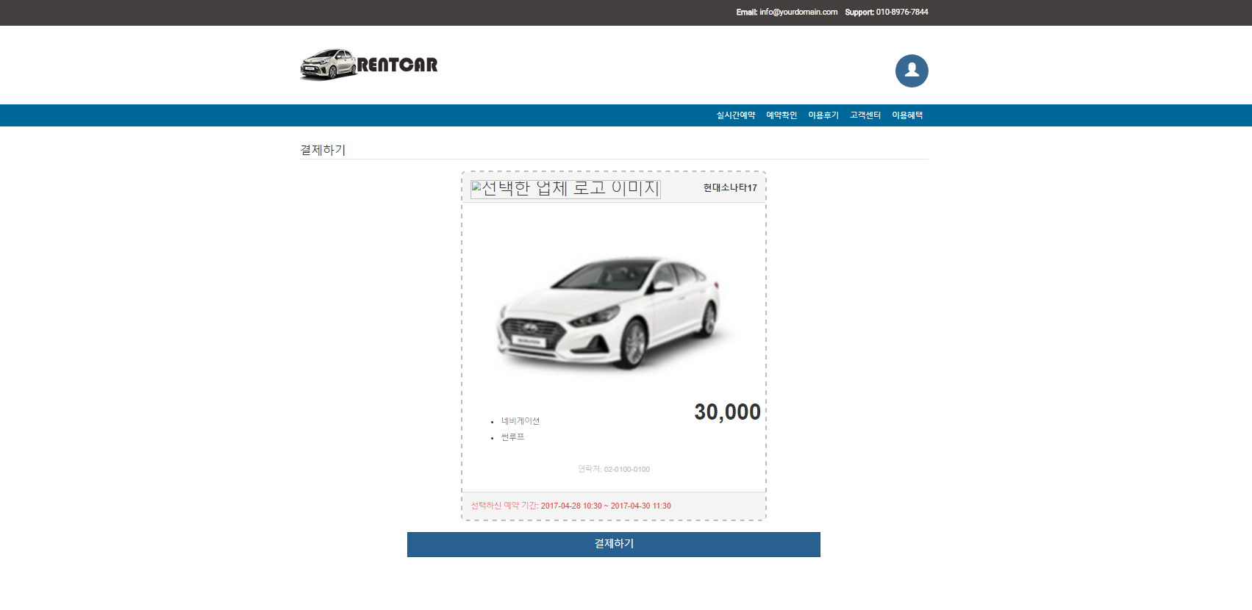
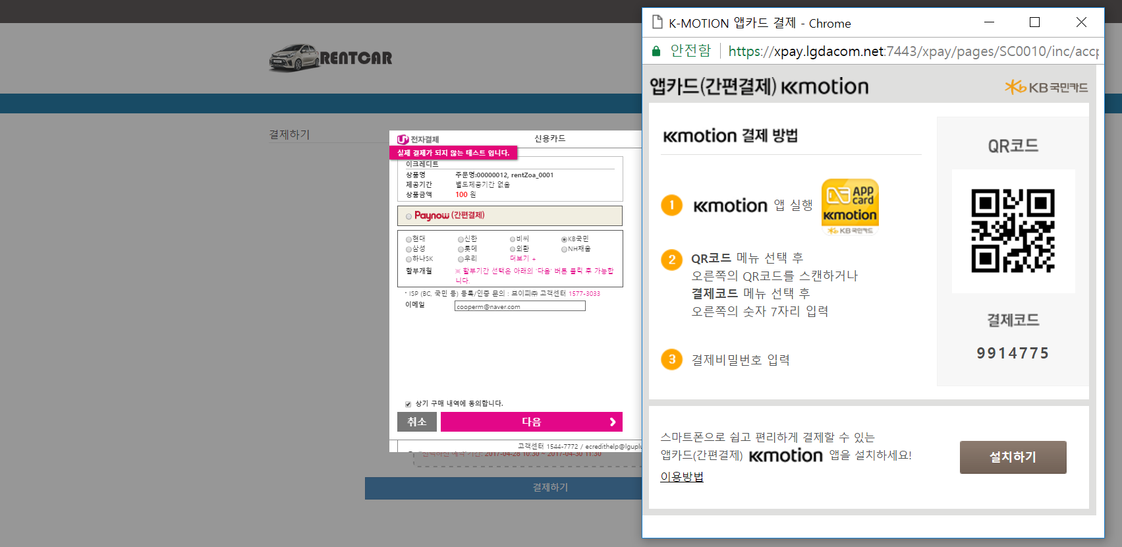
10. 스토리보드 – 고객시스템(결제하기 – 진)
앞서 예약하기에 성공한 경우 결제 페이지로 이동된다
결제하기 페이지에서는
선택한 차량과 관련된 업체 정보와 예약한 기간, 그 기간에 해당하는 계산된 가격이 표시된다.
결제하기를 누를 경우
iamport 와 연동되어 결제하기 api가 호출된다
결제가 성공할 경우 예약확인 페이지로 이동한다

Slide 48
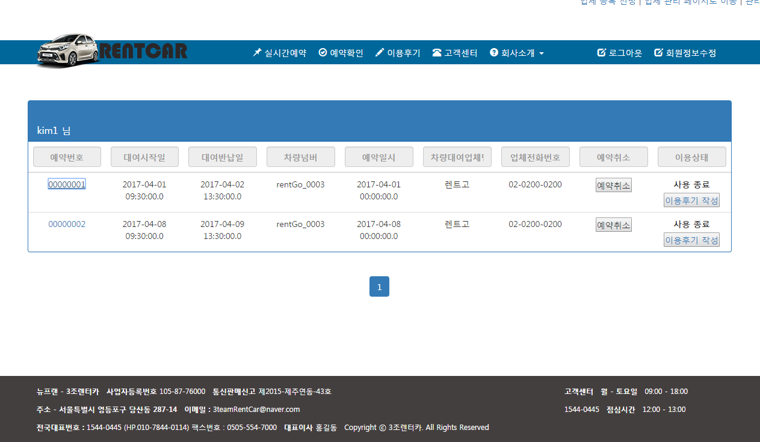
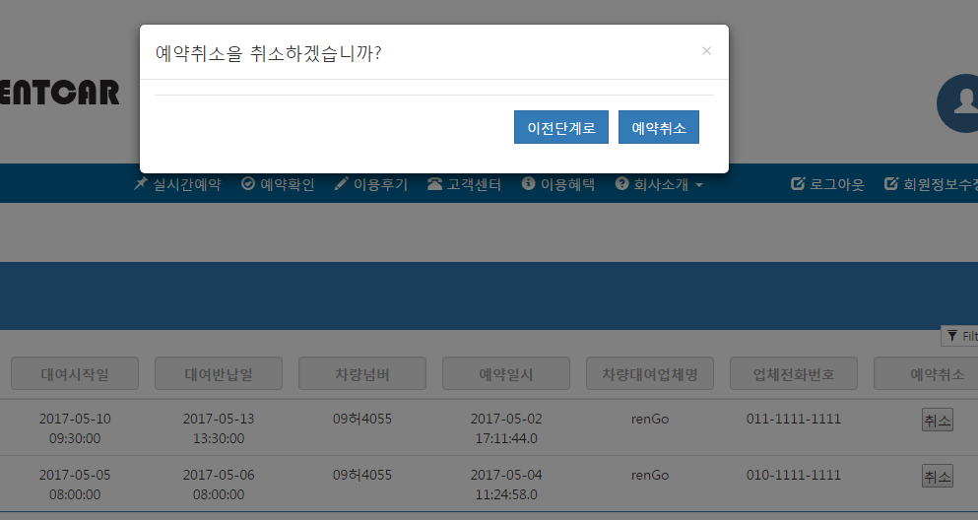
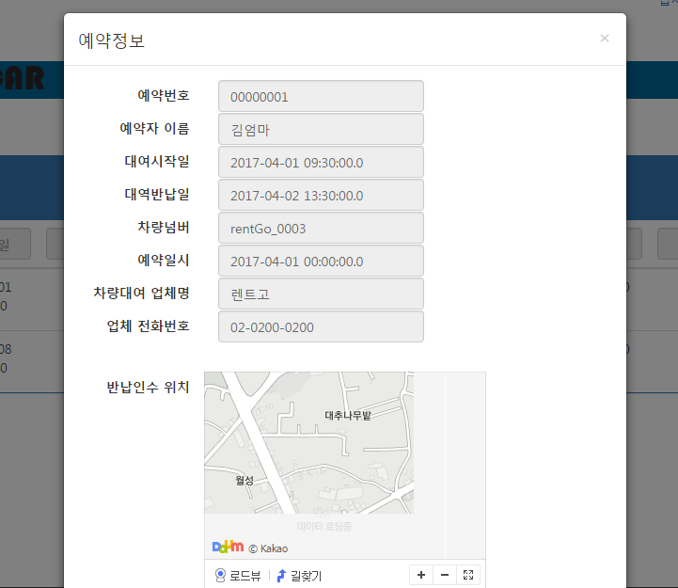
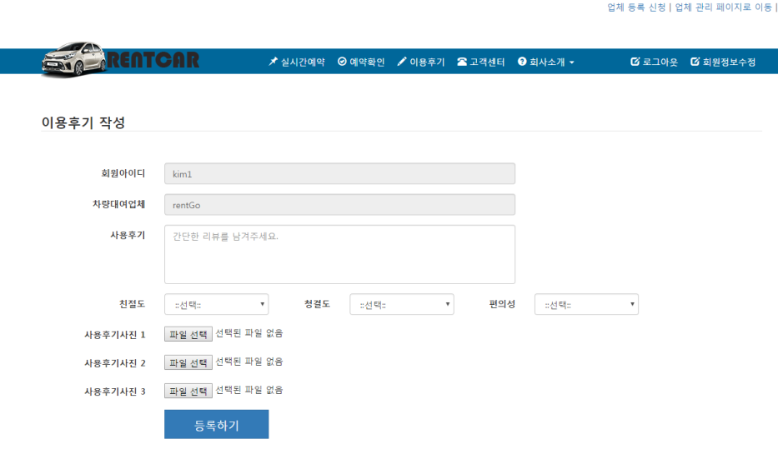
10. 스토리보드 – 고객시스템 (예약정보 - 김)
예약취소를 누르면 다시 한번 확인을 받는 창이 표시되며
표시된 창의 예약취소를 한번 더 누르면 예약과 결제가 취소됨
반납일이 지나고, 후기작성 내용이 없으며 취소되지 않은 예약이라면 이용후기 작성 버튼이 표시.
위의 조건이 모두 충족되지 않으면 이용후기 작성 버튼이 표시되지 않는다
예약번호를 클릭하면
예약관련 상세정보가 모달로 표시
차량 인수반납 위치가 표시됨
회원은 사용후기를 입력하고
친절도, 청결도, 편의성을
각각 1~5점 선택 입력하며
관련 후기 사진을 3개까지 업로드 할 수 있음

Slide 49
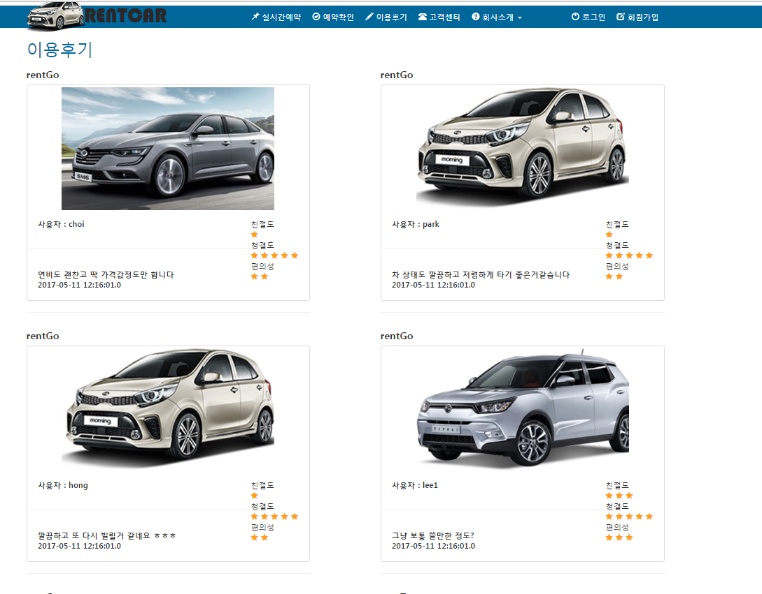
10. 스토리보드 – 고객시스템 (이용후기 - 김)
렌터카 서비스를 사용했던 회원들의 후기들을 모아서 보여주는 페이지
친절도, 청결도, 편의성이
각각 5점 만점에 별의 개수로 표시되며 각각의 후기 내용이 표시된다.

Slide 50
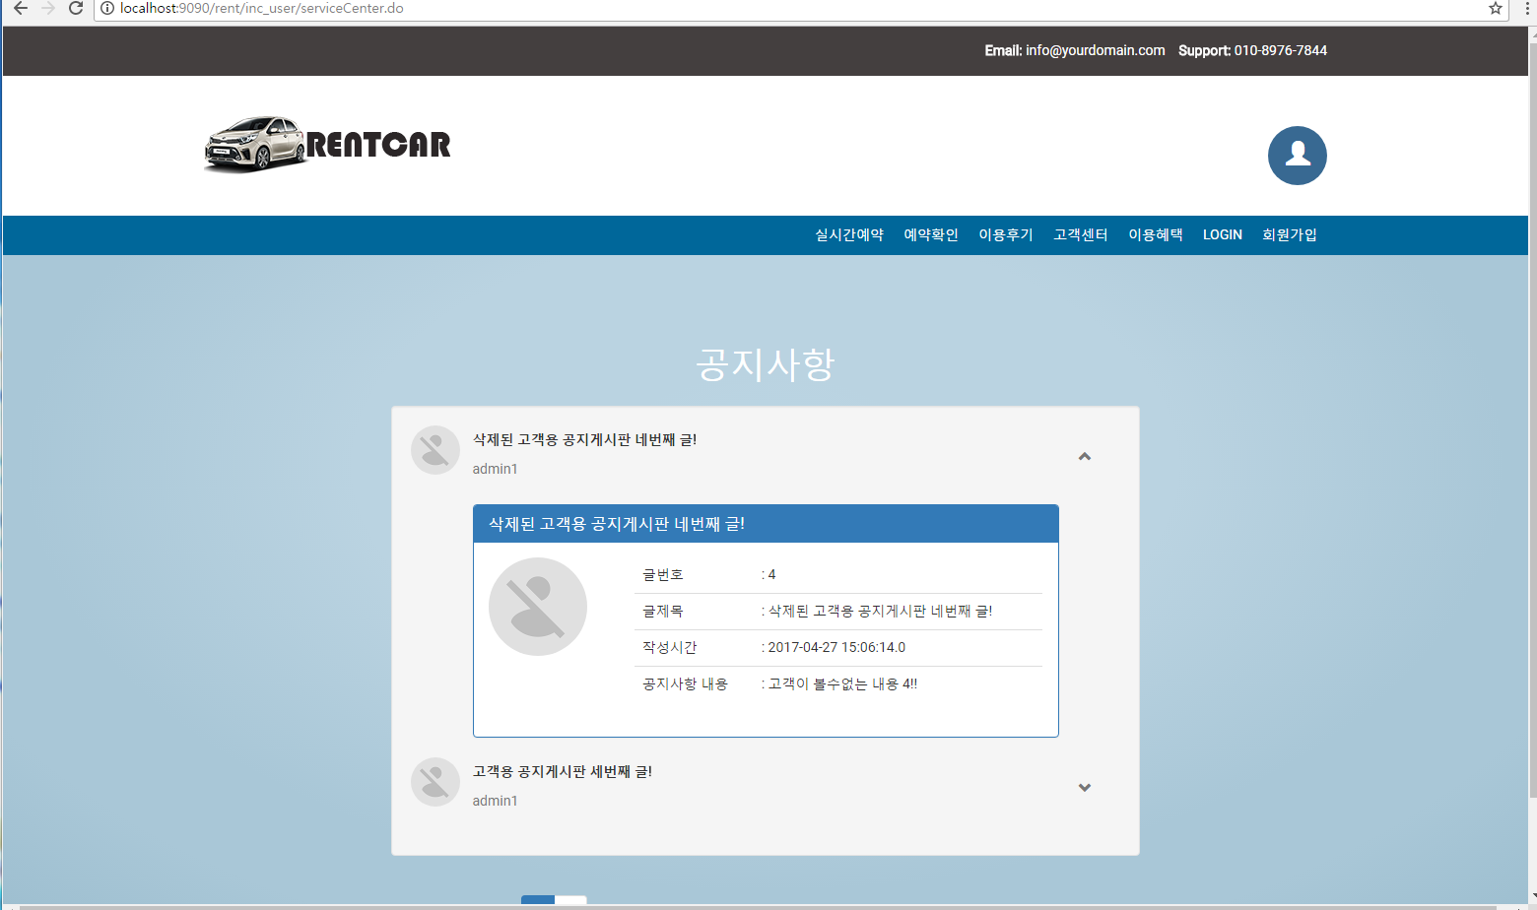
10. 스토리보드 – 고객시스템(김)
처음에는 접혀서 제목만 보이지만
▼ 표시를 누르면
해당 본문이 슬라이드되어 표시됨
다시 ▲ 표시를 누르면 해당 내용이 슬라이드되며 접힘

Slide 51
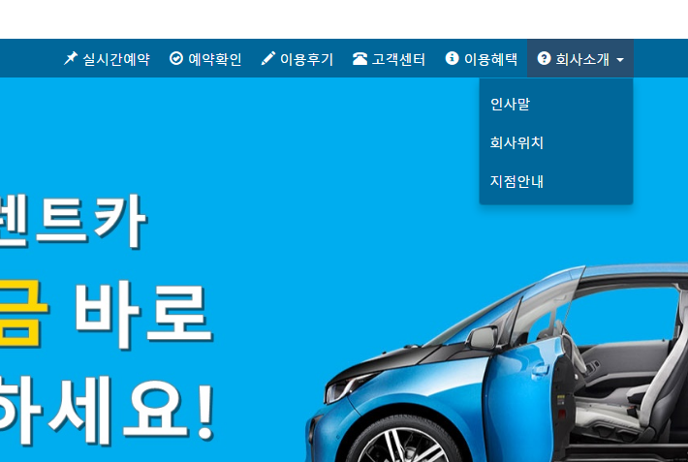
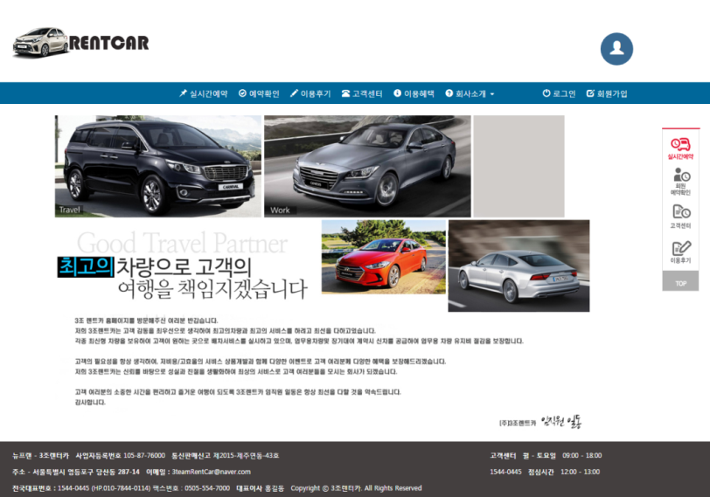
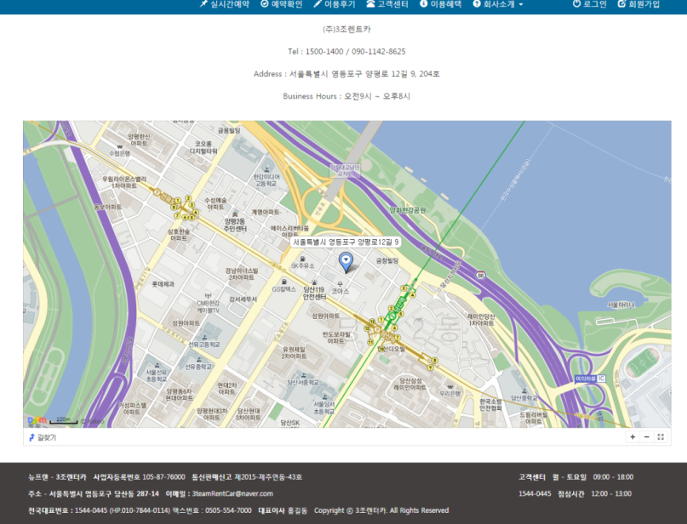
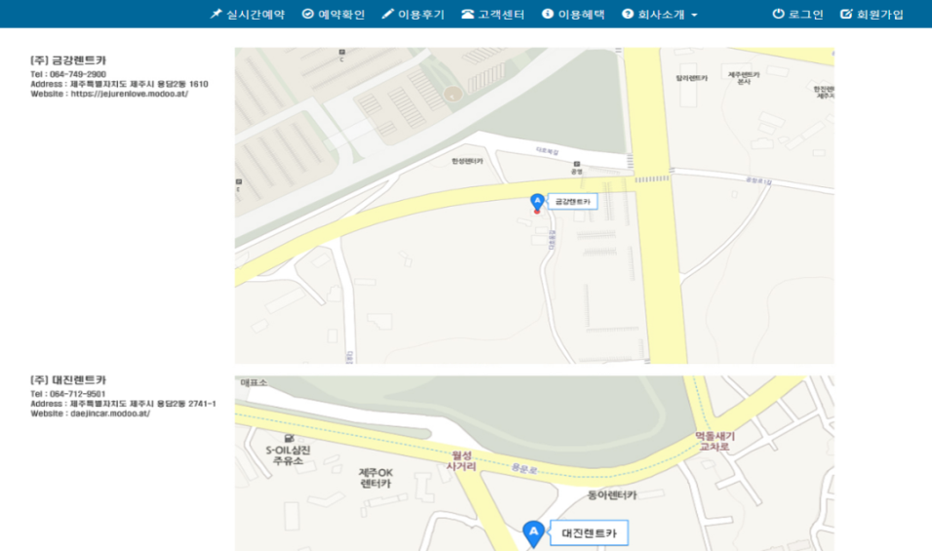
10. 스토리보드 – 고객시스템 (김)
회사 위치가 다음지도 API를 통해 표시되며 길찾기, 축소, 확대 기능이 포함됨

Slide 52
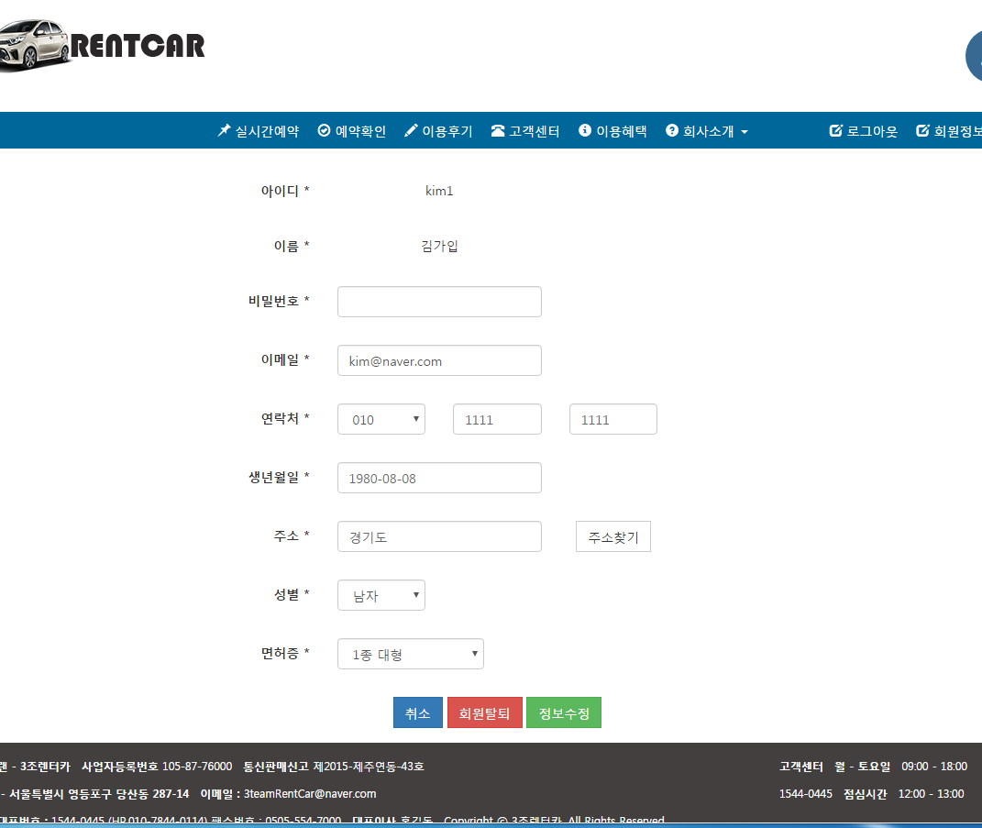
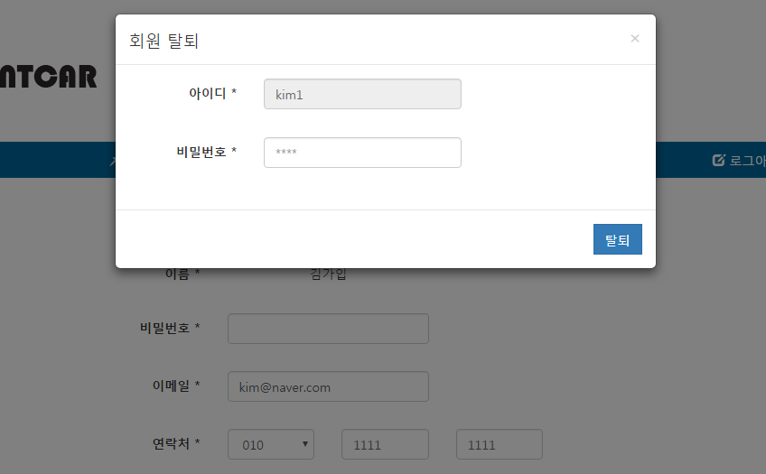
10. 스토리보드 – 고객시스템 (김)
기존 입력되어있는
회원의 정보가 표시되며
정보를 수정하고 ‘정보수정’ 버튼을 클릭하면 입력된 정보로 수정된다.
‘회원탈퇴’ 선택시 한번 더 비번 체크를 하며 비번을 입력하고 ‘탈퇴’를 입력하면
예약내역이 있다면
1.인수일 전이면
예약과 결제가 모두 취소되며
2.인수일이 지나고 반납일 전이라면 해당 예약은 지속되며 취소되지 않는다.

Slide 53
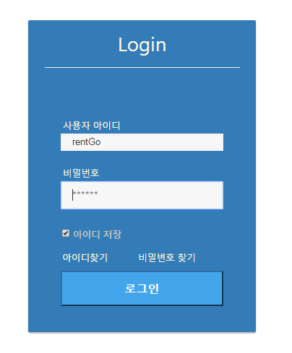
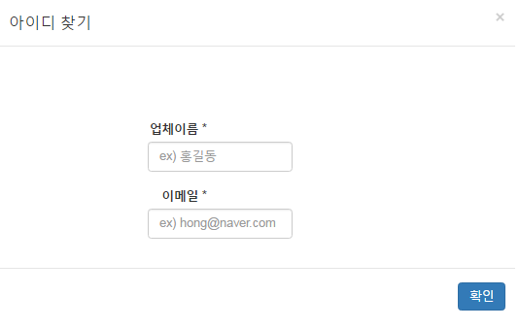
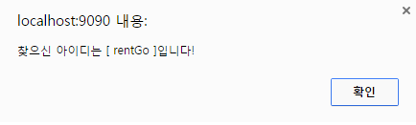
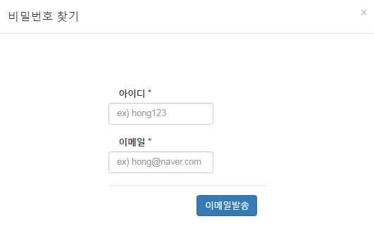
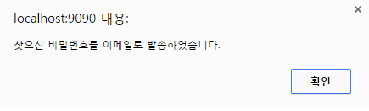
10. 스토리보드 – 업체 관리시스템 (김)
1
아이디 찾기
로그인 화면 흐름도 - 로그인
기능 설명
1 | ‘아이디 찾기’ 버튼을 누르면 아이디 찾는 메시지 창으로 이동합니다 업체 이름이랑 이메일 입력하고 확인 버튼을 누르면 아이디를 알려주는 메시지 창이 뜬다
2 | 비밀번호 찾기’ 버튼을 누르면 비밀번호 찾는 메시지 창으로 이동합니다 업체아이디 랑 이메일 입력하고 이메일 발송 버튼을 누르면 비밀번호를 이메일 발송했다는 메시지 창이 뜬다
3 | 사용자 아이디, 비밀번호를 입력후 로그인 버튼을 누르면 메인페이지로 이동한다.
1
2
3
2
비밀번호 찾기

Slide 54
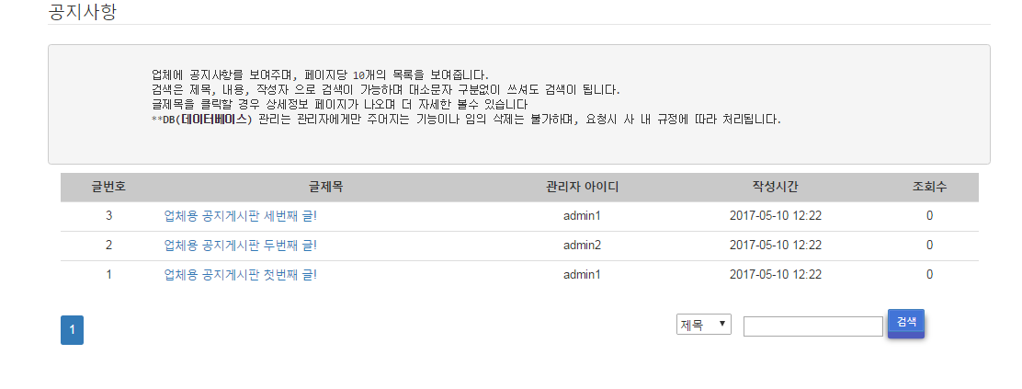
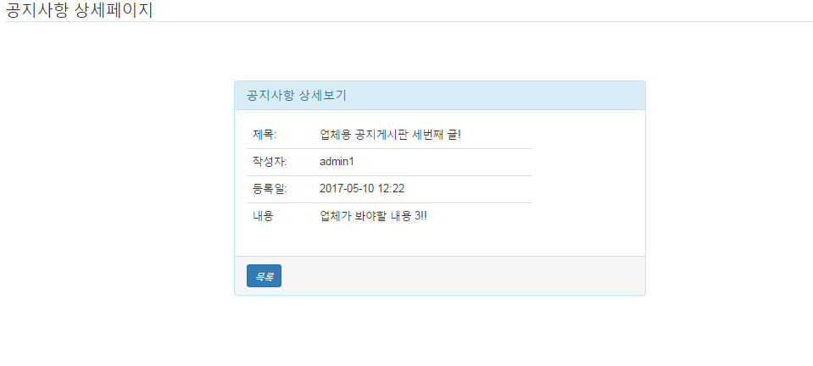
10. 스토리보드 – 업체 관리시스템 (김)
업체 공지사항 흐름도
기능 설명
1 | ‘글제목’ 버튼을 누르면 공지상세 페이지로 이동합니다 공지 상세 페이지에서는 제목, 작성자, 등록일, 내용들을 보여주는 페이지 목록버튼을 누르면 공지사항 페이지로 이동합니다
2 | 제목, 내용, 작성자 로 검색 할 수 있는 기능구현
1
2
1

Slide 55
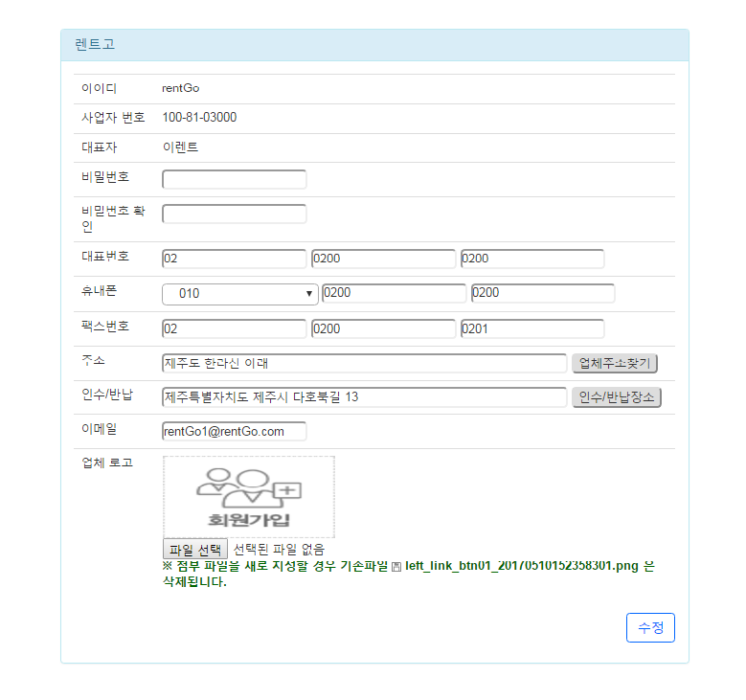
10. 스토리보드 – 업체 관리시스템 (김)
업체 정보 흐름도
기능 설명
1 | 아이디, 사업자 번호, 대표자 번호는 수정 할수 없고 비밀번호,대표번호,휴대폰,팩스번호,주소,인수/반납,이메일,업체로고 는 수정이 가능 함 파일업로드 시 확장자가 그림파일만 업로드 할수 있고 파일을 선택하였을시 어떤파일을 선택하였는지 확인 할수 있다 수정버튼을 누르면 수정이 되고 다시 내 업체정보 페이지로 이동됨 수정된 정보들이 보여지게 됨

Slide 56
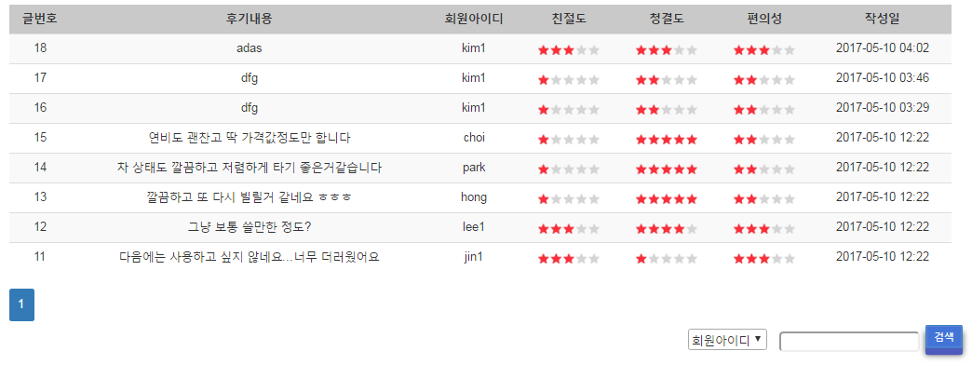
10. 스토리보드 – 업체 관리시스템 (김)
업체 후기 흐름도
기능 설명
1 | 업체 후기 리스트를 보여줌 글번호,후기내용, 회원아이디, 친절도,청결도,편의성, 작성일 친절도, 청결도,편의성은 별점으로 평점을 냅니다 별점 1개당 1점으로 계산이 됨 검색기능 구현 회원아이디 후기내용으로 검색을 할수 있음 페이지 처리 되었고 리스트 후가 10개 이상일때 다음페이지가 나타나도록 처리

Slide 57
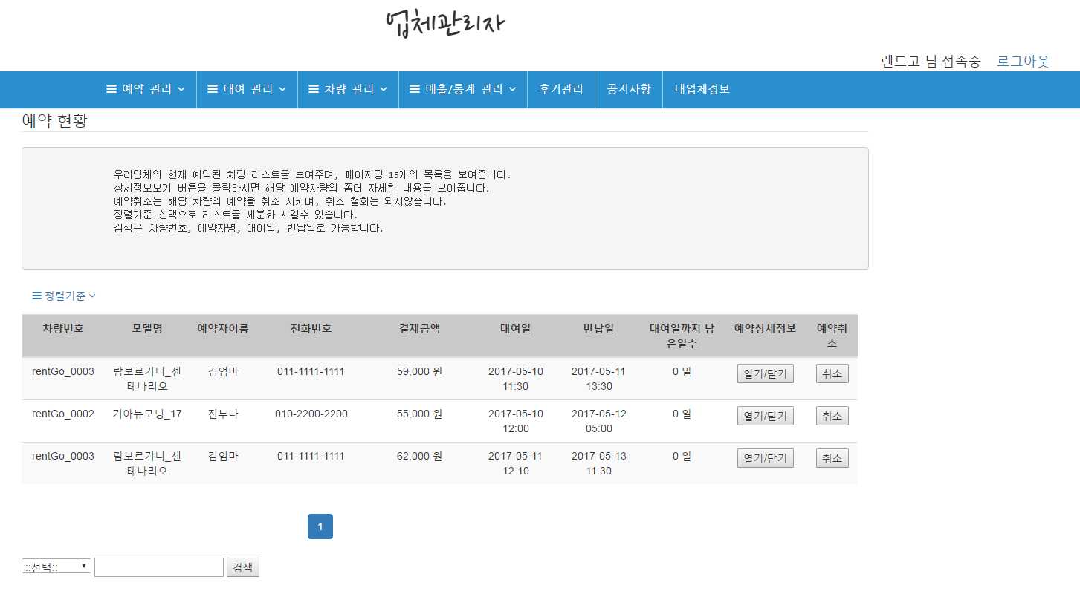
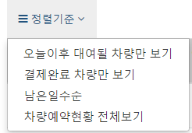
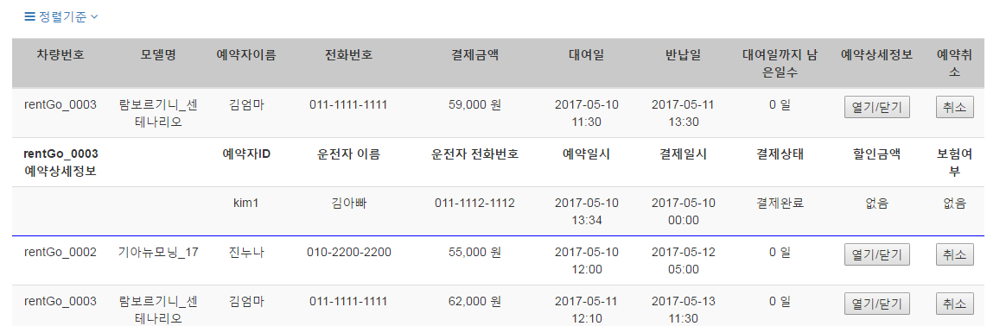

10. 스토리보드 – 업체 관리시스템 (최)
기능 설명
1 | ‘정렬기준’ 선택시 소팅기준이 나열되고 선택시 그에맞게 소팅됨 2번의 select option 을 통해 검색후 정렬기준을 사용해도 검색기능은 유지 한 채 소팅됨
2 | 검색기능으로 사용자에게 보다 편리하게 테이블에 원하는 값을 불러 올 수 있게함
3 | 열기 버튼 선택시 테이블의 해당 열의 아래로 삽입됨 추가적으로 상세페이지를 두지않고 동작을 최소화해서 상세내용을 나열해 한눈에 정보를 보기 좋게 편의성을 주고 자 함 삽입된 행의 아래에 다른 예약정보와의 구분선을 주어 알아보기 쉽게 함
4 | 예약 취소 기능
1
3
4
2

Slide 58


10. 스토리보드 – 업체 관리시스템 (최)
기능 설명
 | 오늘의 대여 현황을 보여주는 페이지이며, 당사의 오늘 대여 현황을 시간순으로 나열하며 정렬기준을 통해 소팅기준을 바꿀 수 있다. 소팅기준에는 현시간 이후 대여차량만 보기 등을 통하여 페이지 이용에 편의성을 둠
1 | 드롭다운 메뉴로 가지 않아도 연관된 페이지로 가기 쉽게 하기 위하여 탭으로 나누어 클릭시 이동가능하게 설정함
2 | 사용자가 보내기 버튼을 이용해 대여상태를 HOLD -> RENT 로 바꾸어주면 대여 현황 목록에서 지워짐과 동시에 대여중 현황목록으로 이동한다. 업체가 차량을 손님에게 인계한 후 보내기 버튼을 눌름으로써
3 | 체크박스와 보내기 일괄처리 버튼을 이용해 개별적으로 2번의 기능을 실행하는것 뿐 아니라 일괄적으로 할 수 있게 설정함
1
3
2

Slide 59

10. 스토리보드 – 업체 관리시스템 (최)
기능 설명
 | 현재 대여중인 차량을 보여주며 대여시작일과 반납일 사이의 현황만 나온다 반납일이 지나면 자동으로 반납 현황 목록에서 보여지게 되며 처리는 반납 현황 목록 페이지에서 하도록 설정함
1 | 열기버튼 클릭시 모달을 이용해 운전자및 예약자의 상세정보를 보여줌
2 | 현재 대여상태가 RENT로 되어있는 값들만을 보여준다 대여 현황(HOLD) 상태에서 보내기 버튼을 클릭하지 않으면 대여중으로 넘어오지 않으며, 손님이 예약 후 오지 않았을 경우나 늦었을 경우를 대비해 이 기능을 만들게 됨
1
2

Slide 60

10. 스토리보드 – 업체 관리시스템 (최)
기능 설명
 | 앞서 대여 현황 목록과 유사한 기능을 구현함 기능이 동일 하므로 기능 설명 생략.
1 | 현재시간을 기준으로 연체상태를 나타내며 보내기 버튼을 클릭하지 않으면 현황 목록에 남아 연체기록을 보여주게 됨 차량을 반납받고 보내기 버튼을 클릭하여 차량관리를 할 수 있음
1

Slide 61

10. 스토리보드 – 업체 관리시스템 (최)
기능 설명
 | 기능은 앞서 페이지와 비슷하나 차량관리에 있어 매우 중요한 부분이다. 삭제 혹은 삭제 일괄처리시 차량의 대여상태가 끝나게 됨 예약데이터베이스에서 사라지진 않지만 연체중이거나 사고 등 의 일이 발생 했을 경우 삭제하게 되면 처리함에 있어서 조금 껄끄러운 부분이 있으니 주의해야함 위의 가이드 메뉴를 통해 주의와 추후 설명을 참고하였다.
1 | 삭제와 삭제 일괄처리 버튼 기능이며 삭제 선택시 차량의 대여가 완전히 끝나게 설계함
1

Slide 62




10. 스토리보드 – 업체 관리시스템 (최)
기능 설명
1 | 차량상세 페이지로 가기 위한 링크를 걸어둠
2 | 1. 상세보기 버튼 클릭시 모달을 이용해 해당 차량의 옵션을 볼 수 있다
3 | 여부변경 버튼 클릭시 차량상태의 사용가능을 정비중 으로 바꾸어 차량현황 관리에 편의성을 두었다. 물론 소팅기준으로 사용가능차량만 보기, 정비중인 차량만 보기 기능을 추가해둠
4 | 수정버튼 클릭시 1번의 차량상세페이지 이동후 수정버튼 클릭의 동선을 최소화 하여 현재페이지에서 바로갈수 있도록 함
5 | 수정버튼의 설명과 유사하나 삭제버튼은 모달을 이용하였으며, 등록을 해지(삭제) 하려면 해당 차량의 차대번호를 동일하게 입력하여야만 해지될수 있게 유효성검사를 하였다 삭제는 delete 가 아닌 flag 를 이용하여 db에서 완전 삭제되는 것이 아니라 update 처리로 리스트에서만 보이지 않게 하였고, 총 관리자가 삭제 할 수 있게 처리 계획이나 사내 규정에 따라 삭제 권한을 줄 예정
3
2
4
5
1

Slide 63

10. 스토리보드 – 업체 관리시스템 (최)
기능 설명
 | 차량의 상세 페이지이며 체크박스는 readOnly를 주어 수정할 수 없게 처리하였다. 해당 차량에 관한 모든 정보를 볼수 있는 페이지이다.
1 | 목록: 차랑현황 리스트로 이동하는 버튼식 링크 수정: 차량 수정 페이지로 이동하는 버튼식 링크 삭제: 차량 리스트에서의 삭제모달과 동일하며, 설명은 생략
1

Slide 64

10. 스토리보드 – 업체 관리시스템 (최)
기능 설명
 | 차량의 수정 페이지이며, 차량의 사용여부 , 옵션, 가격등을 수정할수 있게 함
1 | 1. 제조사선택시 selectbox 를 그려 모델명을 선택하게 하고 선택시 value 값으로 모델코드를 주어 모델코드 textbox에 셋팅 할 예정이나 아직 기능 구현 전
1

Slide 65

10. 스토리보드 – 업체 관리시스템 (최)
기능 설명
 | 차량 등록 페이지이며, 업체아이디는 로그인이 되어 있다면 자동으로 셋팅되게 해노았으며 수정은 불가하게 함
1 | 1. 제조사선택시 selectbox 를 그려 모델명을 선택하게 하고 선택시 value 값으로 모델코드를 주어 모델코드 textbox에 셋팅 할 예정이나 아직 기능 구현 전
2 | 1. 이미 db에 등록되어있는 차대번호와 동일한 차량은 존재할 수 없으므로 ajax를 통해 유효성검사 및 중복검사를 진행할 계획
3 | 1. 차량의 사용가능 여부를 체크하는 체크박스이며 defalut 값으로 체크를 설정해 사용가능 하게 해두었고 만약 바로 사용할 수 없는 차량이라면 체크박스를 해지해 사용자에게 예약이 될 수 없게 설정하였다
1
2
3

Slide 66



10. 스토리보드 – 업체 관리시스템 (최)
1
기능 설명
 | 매출/통계관리의 일별 매출현황 페이지이며, 해당 월의 매출을 highchart 와 table 로 보여주게 구현함
1 | 원하는 조건의 년, 월을 선택하여 해당 월의 매출을 일별로 볼 수 있는 하이차트와 표로 보여주었으며 해당 월 매출의 합계까지 볼수있게 하였다. 하이차트에 마우스 드래그시 해당 일의 판매액을 볼 수 있다.
2 | =버튼 클릭으로 조건 검색한 하이차트의 내용만을 프린트, 이미지로 다운로드 할 수 있게 구현됨
3 | 드롭다운 메뉴로 가지 않고 동선을 최소화 하여 매출별 페이지로 이동할 수 있는 링크를 구현하였다
2
3

Slide 67


10. 스토리보드 – 업체 관리시스템 (최)
기능 설명
 | 월별 매출 현황 페이지이며, 해당년도의 월별 매출현황을 하이차트와 테이블로 볼 수 있게 구현함
1 | 1. 일별 매출 현황 페이지와 유사한 기능이며, 단지 월별 매출만을 볼 수 있는 페이지임

Slide 68

10. 스토리보드 – 관리자 시스템 (이)
1
기능 설명
1 | 아이디/ 비밀번호 입력하고 로그인 Remember me를 클릭하면 다음에 아이디를 기억한다. 로그인이 완료되면 Main창으로 이동한다.

Slide 69

10. 스토리보드 – 관리자 시스템 (이)
1
1
2
3
2
기능 설명
1 | 각 메뉴 선택 시 해당 링크로 이동
2 | 회원, 업체, 예약, 결제 수를 표시해준다. 차트로 월별 매출을 보여준다.

Slide 70

10. 스토리보드 – 관리자 시스템 (이)
1
2
3
1
기능 설명
1 | 차트의 세부내용을 테이블로 보여준다. 결제정보를 최대 10개까지 보여준다.

Slide 71

10. 스토리보드 – 관리자 시스템 (이)
1
2
3
1
기능 설명
1 | 회원리스트를 보여준다 아이디를 클릭하면 모달로 회원상세정보가 뜬다. 체크박스를 이용해 선택/전부 회원탈퇴 시킬 수 있다.

Slide 72

10. 스토리보드 – 관리자 시스템 (이)
1
1
2
3
기능 설명
1 | 리스트에서 아이디를 누르고 들어오면 해당 회원의 상세정보를 보여준다. 상세정보에서 수정페이지로 이동해 수정을 할 수 있다.

Slide 73

10. 스토리보드 – 관리자 시스템 (이)
1
1
2
3
기능 설명
1 | 상세정보창에서 수정버튼을 이용해 수정페이지로 이동할 수 있다. 바꾸고자 하는 내용을 바꾸고 수정버튼을 누르면 수정이 완료된다. 수정을 원하지 않으면 목록 버튼을 눌러 회원리스트로 이동한다.

Slide 74

10. 스토리보드 – 관리자 시스템 (이)
1
2
3
1
기능 설명
1 | 탈퇴회원리스트를 보여준다. 회원 재등록 버튼을 통해 탈퇴 회원을 복구시킬 수 있다.

Slide 75

10. 스토리보드 – 관리자 시스템 (이)
1
2
3
기능 설명
1 | 업체/탈퇴 업체/업체보유차량리스트를 보여준다. 업체 등록 버튼을 이용해 업체를 등록할 수 있다. 업체 탈퇴 버튼과 체크박스를 통해 선택/전체 탈퇴 처리할 수 있다.

Slide 76

10. 스토리보드 – 관리자 시스템 (이)
1
2
3
기능 설명
1 | 등록하고자 하는 업체 정보를 입력해 등록한다. 업체아이디는 해당정규식에 맞아서 사용이 가능하다.

Slide 77

10. 스토리보드 – 관리자 시스템 (이)
1
2
3
기능 설명
1 | 해당업체의 로고, 정보, 회사 위치를 보여준다. 수정버튼을 누르면 업체 수정 페이지로 이동한다.

Slide 78

10. 스토리보드 – 관리자 시스템 (이)
1
2
3
기능 설명
1 | 바꾸고자 하는 업체 정보를 입력하여 바꾼다. 수정하고자 하는 정보가 없으면 목록 버튼을 눌러 업체리스트로 이동한다.

Slide 79

10. 스토리보드 – 관리자 시스템 (이)
1
2
3
기능 설명
1 | 업체보유차량리스트에서 업체를 클릭해 들어오면 업체보유차량을 보여준다. 업체보유차량의 상세정보를 보여준다.

Slide 80

10. 스토리보드 – 관리자 시스템 (이)
1
2
3
기능 설명
1 | 차량 상세정보를 보여준다. 차량의 정보를 수정하고자 하면 수정 버튼을 클릭해 수정페이지로 이동해서 정보를 수정한다.

Slide 81

10. 스토리보드 – 관리자 시스템 (진)
각 예약번호를 누르면 해당 결제정보로 이동된다
취소된 예약정보라면 취소여부에 표시되며
결제여부에는 결제 관련 정보가 표시된다
연락처뒷자리, 예약번호 기준 검색 지원
체크박스를 체크 후 취소처리하면
해당 예약, 예약과 연결된 결제까지 모두 취소처리되며 고객에게는 취소된 내용과 함께 이메일로 통보된다

Slide 82

10. 스토리보드 – 관리자 시스템 (진)
취소된 결제라면 취소여부에 취소된 날짜가 표시
연락처뒷자리, 예약번호 기준 검색 지원
체크박스를 체크 후 취소처리하면
해당 결제, 결제와 연결된 예약까지 모두 취소처리되며 고객에게는 취소된 내용과 함께 이메일로 통보된다

Slide 83

10. 스토리보드 – 관리자 시스템 (진)
일별, 월별, 기간별 해당 기간에 해당하는 매출 내역을 합산하여 표시한다
기간별 검색시에는1주일전, 1개월전, 3개월전 버튼을 클릭했을때 당일 기준으로 기간이 잡히며 직접 해당 기간을 입력할때는
Datepicker를 통해 날짜를 입력 받도록 한다
조회된 기간에 따라 각각의 일자에 해당하는 매출액을 합산하여 보여주며
마지막에는 해당 기간의 매출액을 모두 합산하여 표시해준다

Slide 84

10. 스토리보드 – 관리자 시스템 (진)
매출액은 해당업체의 해당월에 결제처리가 된(결제 취소되지않은) 금액들을 합산하여 표시한다
수수료는 해당 업체의 합산된 매출액에 업체의 계약된 수수료율을 곱하여 표시한다
년도, 월별로 해당월의 정산내역을 검색할 수 있으며
정산내역은 전월까지만 표시됨
처음에는 ‘정산처리 전’으로 표시되며
관리자가 정산처리후에는 정산처리한 일시가 표시되며 잘못 정산처리했을 경우를 대비 ‘정산취소’를 누르면 해당 정산내역이 다시 정산처리 전으로 돌아간다
매월 1일 오후 10시 기준으로 스프링 스케쥴러에 따라
자동으로 전월까지의 업체들의 매출액과 수수료를 계산하여
정산내역 테이블에 입력된다.
해당년월의 ‘정산 안된’ 매출액과 수수료를 모두 합산하여 표시
해당년월의 ‘정산 된’ 매출액과 수수료를 모두 합산하여 표시

Slide 85

10. 스토리보드 – 관리자 시스템 (진)
삭제된 공지글은 붉은색으로 표시되며
삭제일이 표시되고 해당글은 클릭되지않는다
검색조건은 제목, 내용, 작성자를 기준으로 검색
감추기 체크박스 체크후
‘선택글 감추기＇를 실행하면 글은 지워지지않으나 업체측에서 볼때는 해당글이 보이지 않게 됨
삭제되지 않은 글의 제목을 클릭하면
해당 글의 수정화면으로 이동된다

Slide 86


10. 스토리보드 – 관리자 시스템 (진)
공지 입력하기
제목, 내용을 입력하고 ‘입력＇버튼을 클릭하면
공지가 등록되며 바로 표시되지않고 숨기기가 기본값이며
공지리스트에서 보이기 전환해주어야 업체측에서 해당 공지가 표시되며 볼 수 있게 된다
CK에디터 사용
공지 수정하기
해당글의 제목, 작성자, 등록일, 내용이 표시됨
제목, 내용을 수정하고 ‘수정＇버튼을 클릭하면
공지가 수정되며 공지 리스트로 이동됨
감춰진 글이면 ‘보이기＇ 보이는 글이면 ‘감추기＇ 버튼이 표시되며 각 버튼은 업체측에서 해당 공지를 보거나 보지못하도록 전환 시킨다
삭제를 누르면 해당글은 삭제처리되고 리스트로 이동됨

Slide 87

10. 스토리보드 – 관리자 시스템 (진)
관리자 등록으로 이동
검색조건은 ID, 이름, 연락처 끝자리 기준으로 검색된다

Slide 88

10. 스토리보드 – 관리자 시스템 (진)
정규식을 통한 ID값 유효성 확인
AJAX 통해 중복 ID값 체크후 표시
값을 모두 입력 후 등록을 누르면
새로 관리자가 추가되고 관리자 리스트로 이동됨

